Slide 1
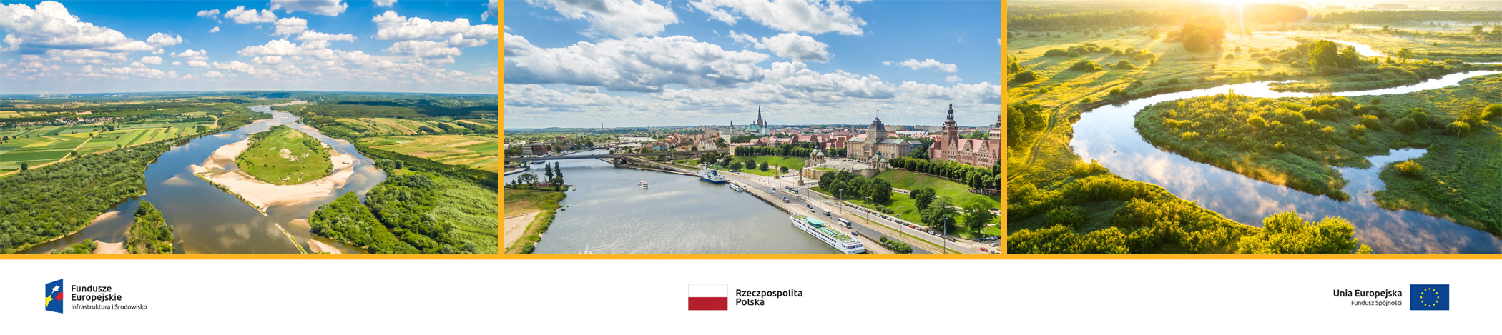
Konsultacje społeczne drugiej aktualizacji
Planów gospodarowania wodami – IIaPGW
Zestawy działań zaplanowane do realizacji na obszarze dorzecza Wisły - region wodny Małej Wisły, obszarze dorzecza Odry - region wodny Górnej Odry, obszarze dorzecza Dunaju - region wodny Czadeczki

Slide 2




Zestawy działań zaplanowane do realizacji na obszarze dorzecza Wisły
- region wodny Małej Wisły, obszarze dorzecza Odry - region wodny Górnej Odry, obszarze dorzecza Dunaju - region wodny Czadeczki
Sylwia Horska-Schwarz – CDM Smith Sp. z o.o.
Małgorzata Woźnicka – CDM Smith Sp. z o.o., PIG-PIB

Slide 3
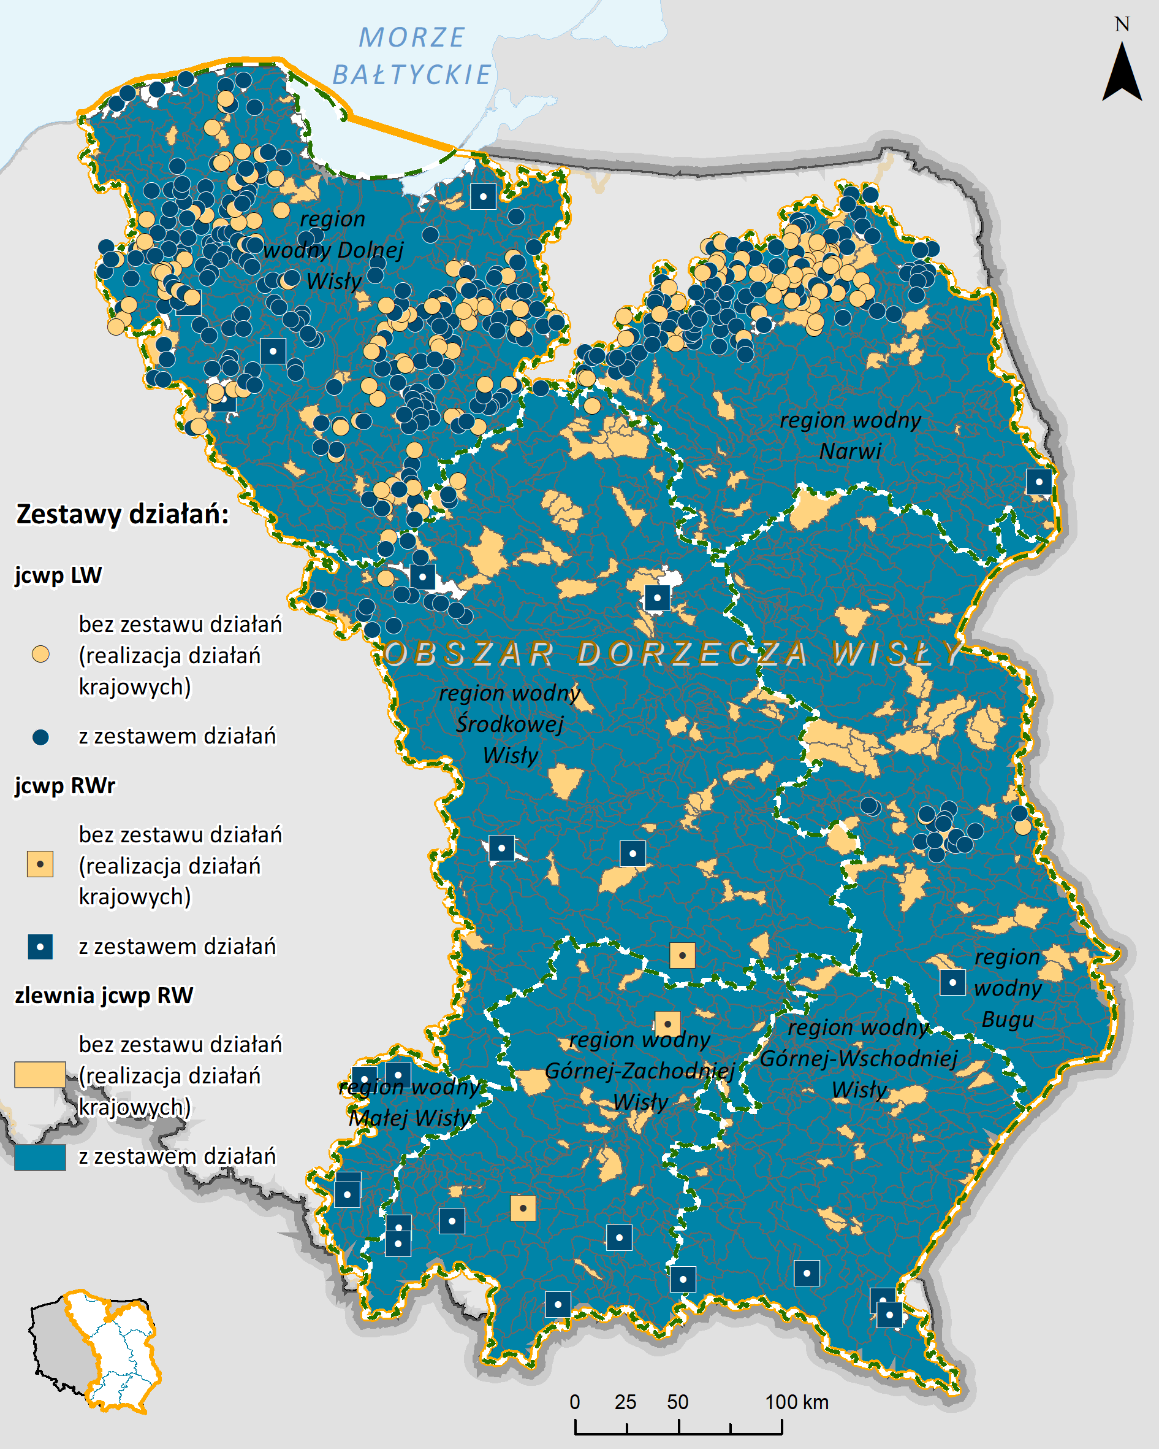
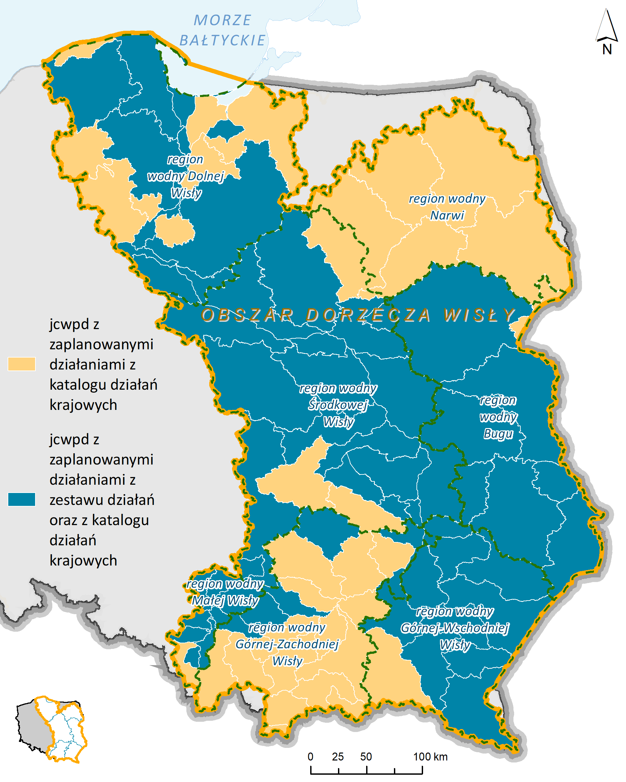
Zestawy działań jednolitych części wód – obszar dorzecza Wisły
W obszarze dorzecza Wisły zestawy działań opracowano łącznie dla 76 % wszystkich jcw w obszarze dorzecza, w tym dla:
376 jcw w regionie Środkowej Wisły (zestaw działań opracowany dla 84 % wszystkich jcw regionu)
303 jcw w regionie Narwi (zestaw działań opracowany dla 76 % wszystkich jcw regionu),
55 jcw w regionie Małej Wisły (zestaw działań opracowany dla 96% wszystkich jcw regionu)
215 jcw w regionie Górnej-Zachodniej Wisły (zestaw działań opracowany dla 83% wszystkich jcw regionu)
194 jcw w regionie Górnej-Wschodniej Wisły (zestaw działań opracowany dla 87% wszystkich jcw regionu)
551 w regionie Dolnej Wisły (zestaw działań opracowany dla 81 % wszystkich jcw regionu)
237 w regionie Bugu (zestaw działań opracowany dla 83 % wszystkich jcw regionu)
Mapa ogólna – jcwp z zestawami działań - obszar dorzecza Wisły
Mapa ogólna - jcwpd z zestawami działań - obszar dorzecza Wisły

Slide 4
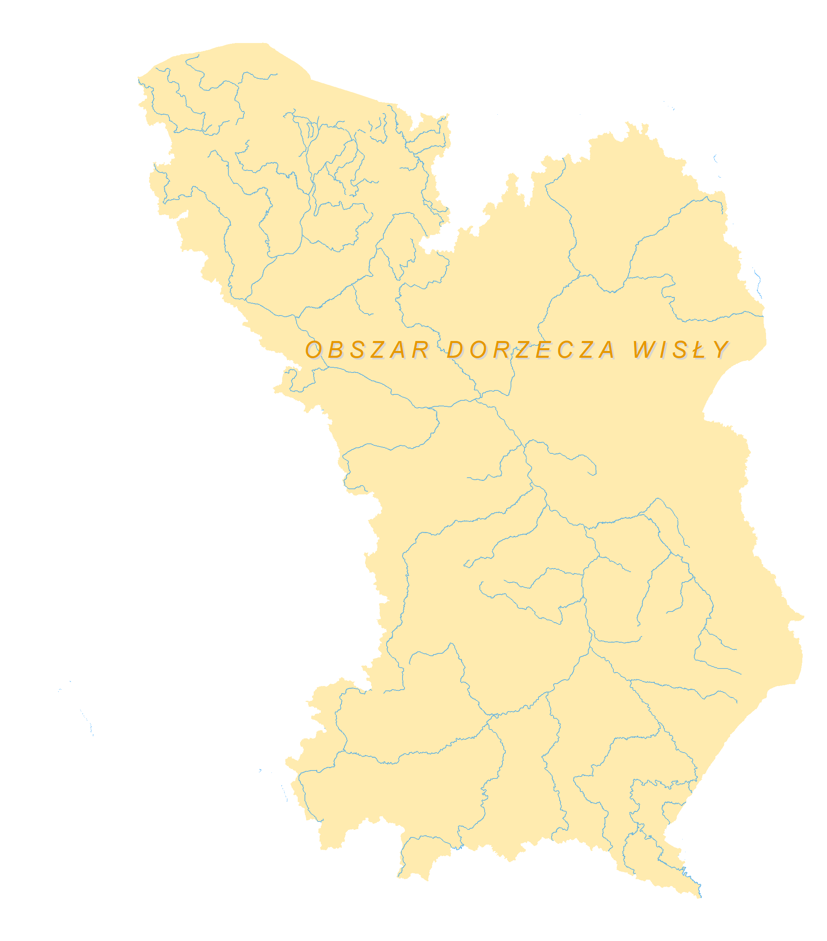
Zestawy działań jcw – obszar dorzecza Wisły
W obszarze dorzecza Wisły opracowano łącznie 12 784 działań, których szacunkowy koszt określony został na ponad 16,6 mld zł.
Największy udział w kosztach zestawu działań mają działania podstawowe - 90%, pozostałe 10% stanowią działania uzupełniające. Największy udział w kosztach mają działania z zakresu gospodarki komunalnej i odpadami - 89%.
jcwp rzeczne: 78% stanowią działania podstawowe, a 22% uzupełniające. Najliczniejszą grupę działań stanowią działania związane z poprawą warunków dla obszarów chronionych 4 482 działania; działania związane z gospodarką ściekową - 1 480 działań, działania ukierunkowane na odtwarzanie ciągłości, ochronę i odtwarzanie naturalnych procesów hydromorfologicznych w korycie – 1 072 działania.
jcwp zbiornikowe: 60% stanowią działania podstawowe, a 40% uzupełniające. Najliczniejszą grupę działań stanowią działania związane z poprawą warunków dla obszarów chronionych 29 działań; gospodarka ściekowa w aglomeracjach – 24 działania, ograniczenie spływu zanieczyszczeń z terenów zurbanizowanych – 12 działań.
jcwp jeziorne: 62% działania podstawowe, 38% uzupełniające. Najliczniejszą grupę działań stanowią działania związane z poprawą warunków dla obszarów chronionych – 619 działania; weryfikacja programu ochrony środowiska – 245 działań, działania kontrolne i monitoringowe – 233 działania.
jcwp przejściowe i przybrzeżne: 40 % działania podstawowe, 60% uzupełniające. Najliczniejszą grupę działań stanowią działania związane z poprawą warunków dla obszarów chronionych 37 działań.
jcwpd: 36% działania podstawowe, 64% działania uzupełniające.
jcwp rzeczne (RW)
10 355 działań
(80% wszystkich działań)
jcwp zbiornikowe (RWr)
94 działania
(1% wszystkich działań)
jcwp jeziorne (LW)
2 009 działań
(16% wszystkich działań)
jcwp przybrzeżne i przejściowe (TW i CW)
68 działań
(ok. 1% wszystkich działań
jcwpd 258 działań
(ok. 2% wszystkich działań
Liczba działań - obszar dorzecza Wisły

Slide 5
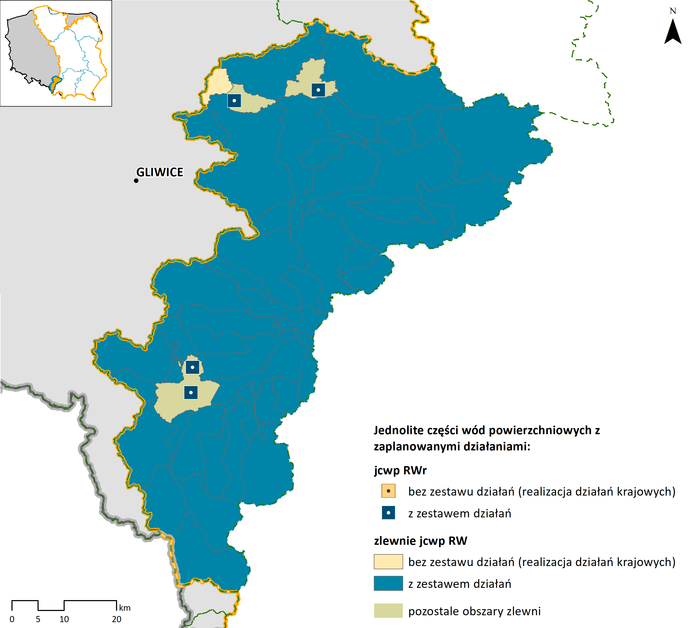
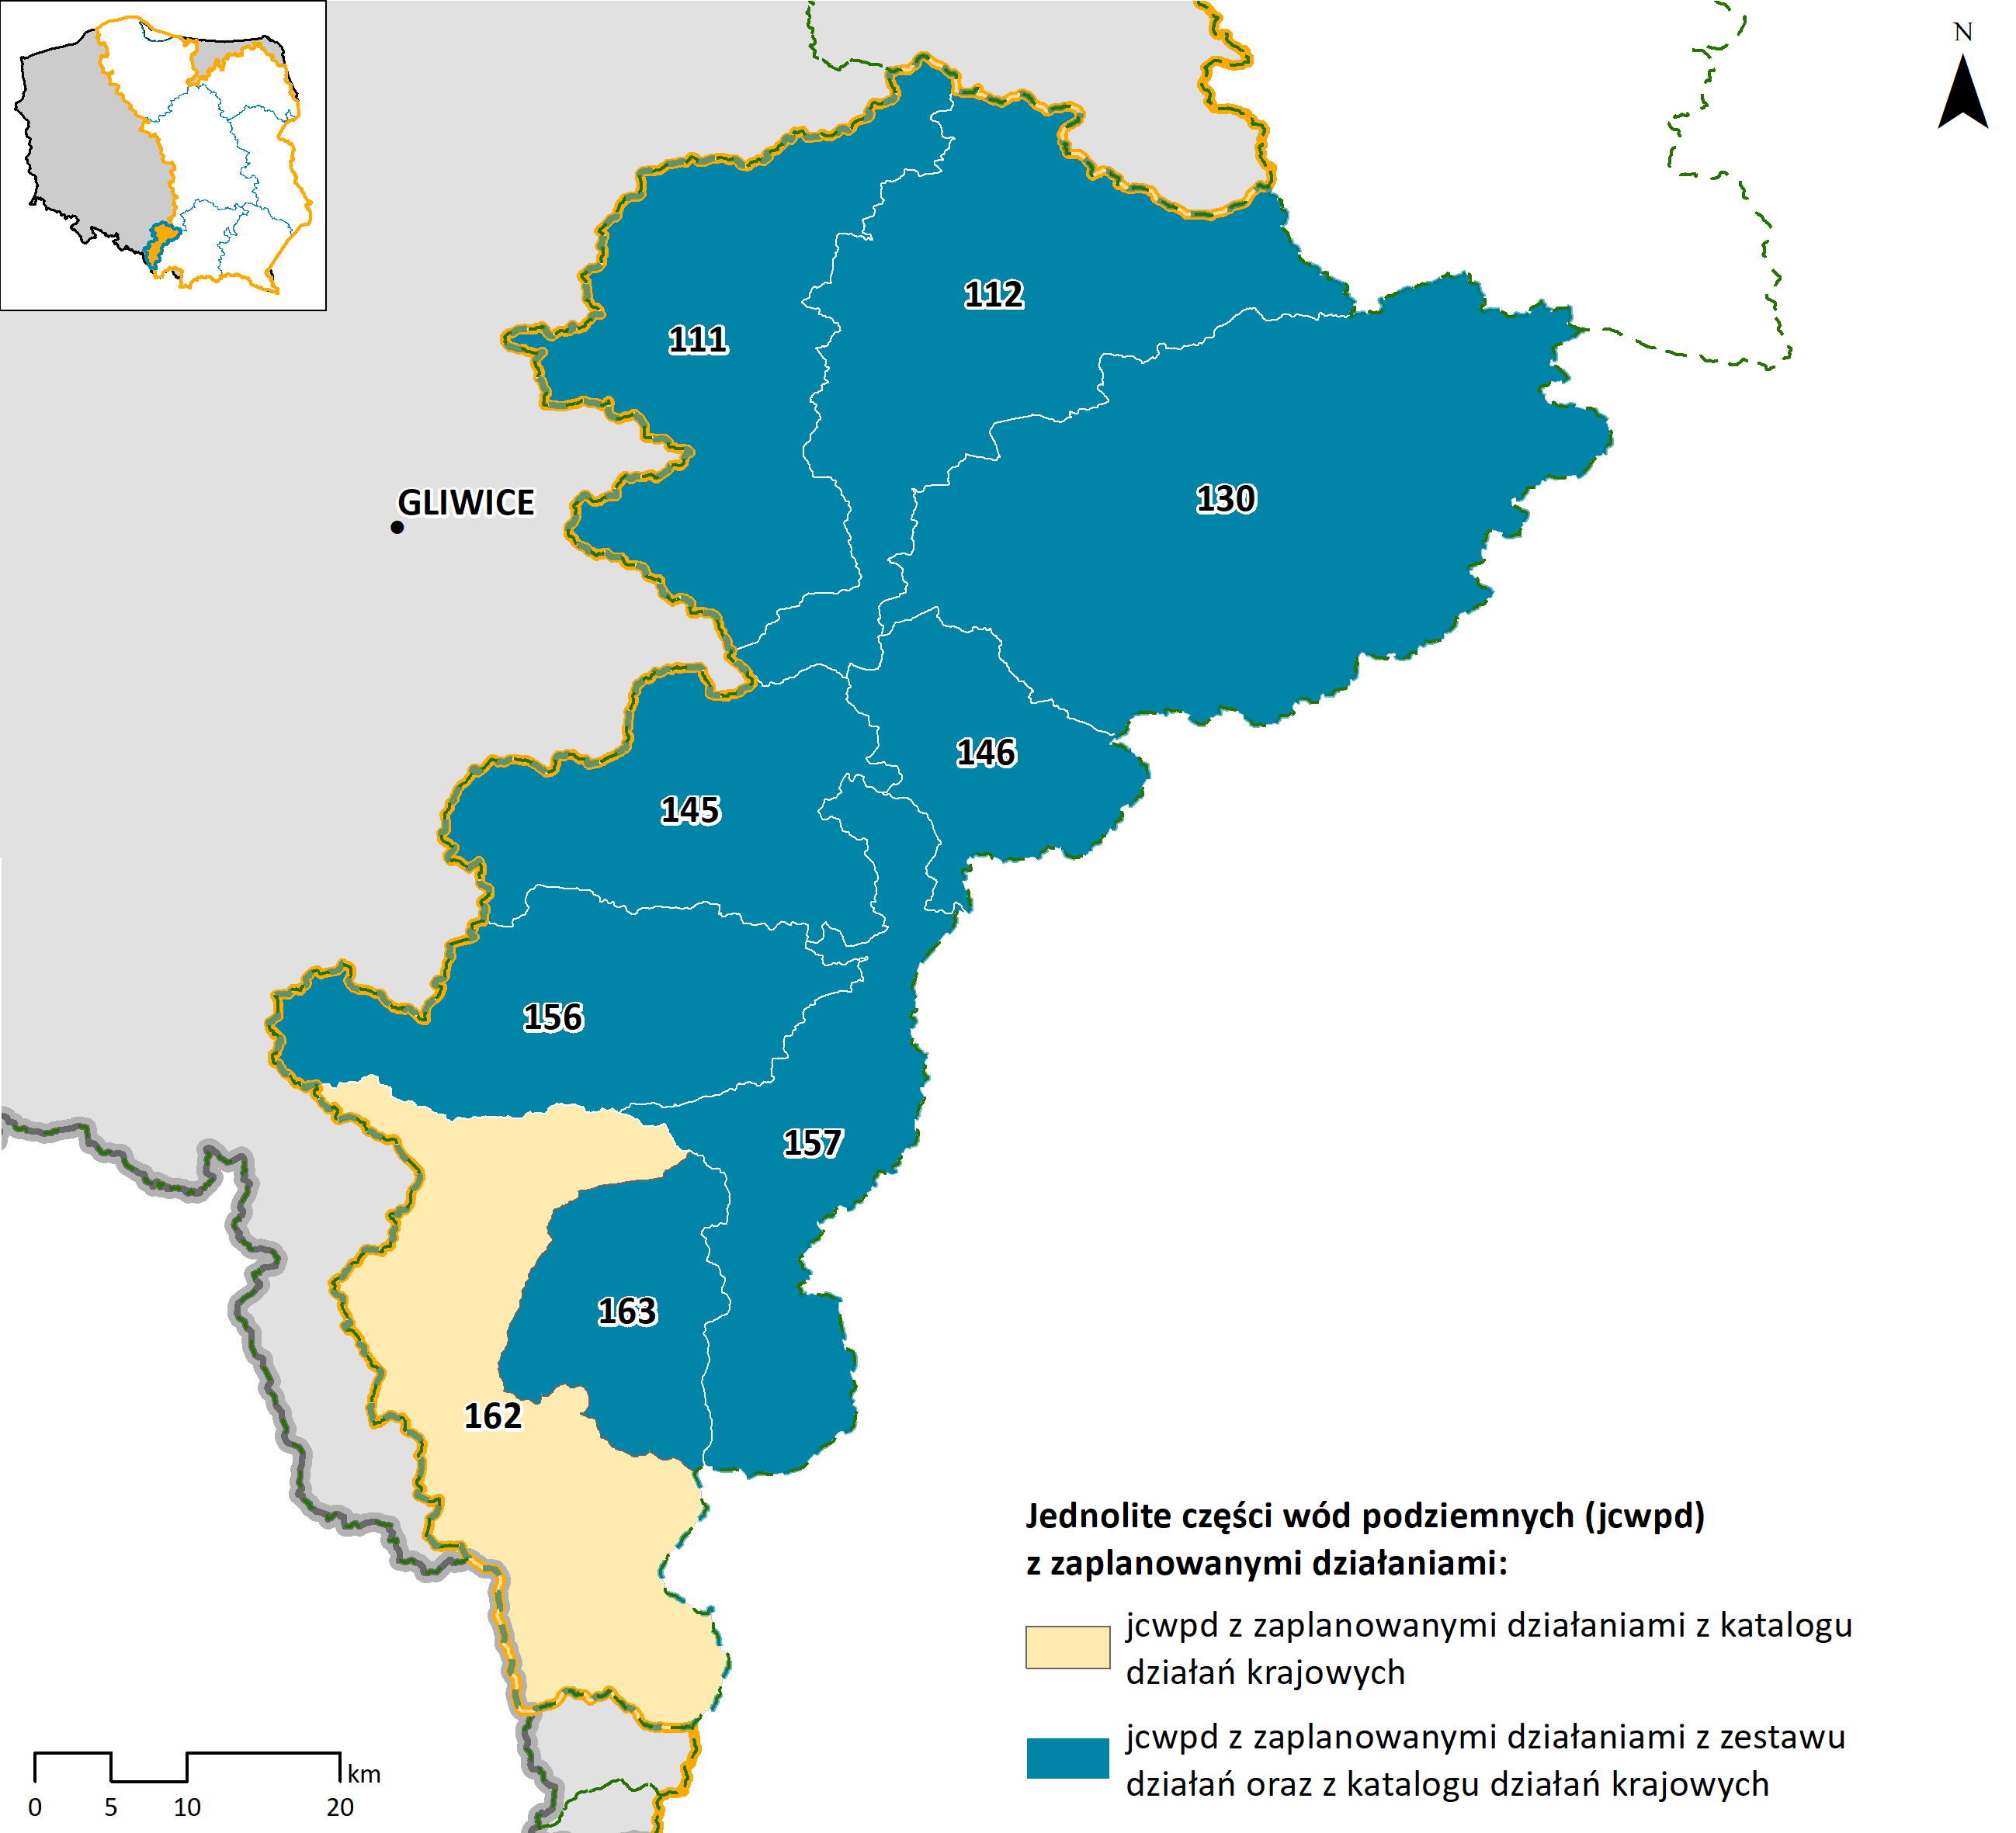
Zestawy działań jcw – region wodny Małej Wisły
W regionie wodnym Małej Wisły opracowano zestawy działań dla 55 jcw (96% wszystkich jcw): łącznie 521 działań: 334 to działania podstawowe, 187 uzupełniające).
Dla 43 jcwp RW opracowano 450 działań naprawczych
(73% - działania podstawowe,
27% - uzupełniające).
Dla 4 jcwp RWr opracowano
7 działań naprawczych
(43%–działania podstawowe,
57% - uzupełniające)
Dla 8 jcwpd opracowano
64 działania naprawcze
(6% - działania podstawowe, 94% - uzupełniające)
Mapa ogólna – jcwp z zestawami działań – region wodny Małej Wisły
Mapa ogólna – jcwpd z zestawami działań – region wodny Małej Wisły

Slide 6
Zestawy działań jcwp – region wodny Małej Wisły
Harmonogram wdrożenia działań (łącznie wszystkie kategorie wód jcwp)
Koszt realizacji działań jcwp – łącznie 1 814 274 238,60 zł
Źródło środków
Środki własne
Budżet państwa
Środki NFOŚiGW/WFOŚiGW
Środki UE

Slide 7
Zestawy działań jcwp – region wodny Małej Wisły
Jednostki odpowiedzialne za realizację (łącznie wszystkie kategorie wód jcwp)

Slide 8
Zestawy działań jcwp rzeczne – udział poszczególnych typów działań - region Małej Wisły
W regionie wodnym Małej Wisły dla 43 RW opracowano 450 działań naprawczych, z czego 164 to działania nietechniczne, 146 techniczne, 140 nietechniczno/techniczne. Działania naprawcze nakierowane na redukcję presji znaczących, w tym presji skumulowanych (RWC) stanowią łącznie 38 % wszystkich działań. Działania nakierowane na presje fizykochemiczne i chemiczne (RWP) stanowią 38 % wszystkich działań. Działania nakierowane na presje hydromorfologiczne stanowią 15 %, zaś 9 % stanowią działania nakierowane na redukcje presji hydrologicznej.
Udział typów działań nakierowanych na redukcję presji znaczących – jcwp rzeczne RW
Notes:
8

Slide 9
Zestawy działań jcwp rzeczne – region wodny Małej Wisły
Harmonogram wdrożenia działań
Koszt realizacji działań jcwp RW – 1 788 734 576, 45 łącznie zł
Źródło środków
Środki własne
Budżet państwa
Środki NFOŚiGW/WFOŚiGW
Środki UE

Slide 10
Zestawy działań jcwp rzeczne – region wodny Małej Wisły
Jednostki odpowiedzialne za realizację działań dotyczących jcwp rzecznych)

Slide 11
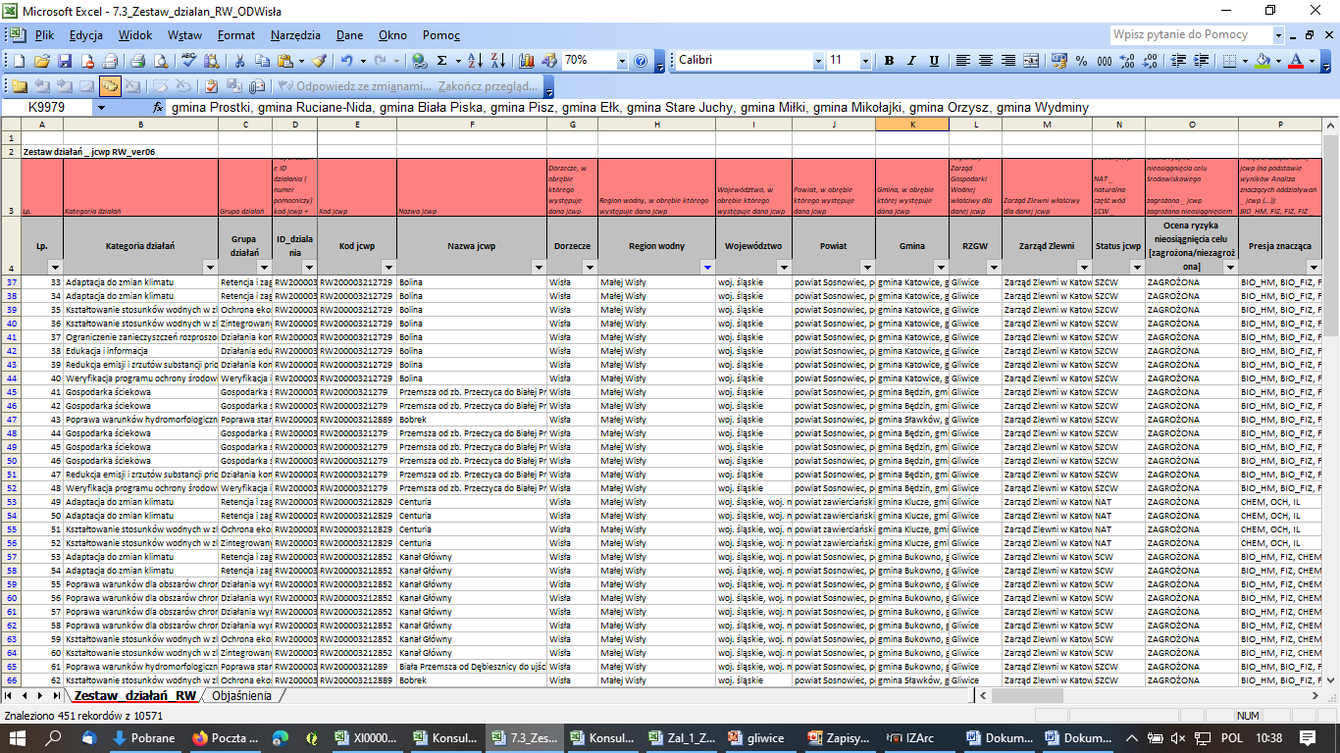
Zestawy działań jcwp rzeczne – region wodny Małej Wisły
Załącznik 7.3 Zestaw_działań_RW_ODWisła
Notes:
11

Slide 12
Zestawy działań jcwp RW – region wodny Małej Wisły – przykład jcwp Przemsza od Białej Przemszy
do ujścia
Przemsza od Białej Przemszy do ujścia
KOD | RW20001021294 | status | SZCW | BIO_HM, BIO_FIZ, FIZ, CHEM, CHEM_B, CHEM_SZ, OCH, IL
NAZWA | Przemsza od Białej Przemszy do ujścia | Ocena stanu 2019 | zagrożona
Działania uzupełniające: 4 nietechniczne
RWP ( 2 działania) | RWH(2 działania)
Analizy techniczno-ekonomiczne gospodarowania ściekami w obszarze gminy poza aglomeracjami Weryfikacja i aktualizacja programu ochrony środowiska pod kątem poprawy efektywności dotyczącej ograniczania dopływu zanieczyszczeń do jcwp | 1. Dodatkowy przegląd pozwoleń wodnoprawnych (2 działania) 2. Rozbudowa sieci monitoringu przepływu w rzekach zagrożonych znaczącym zmniejszeniem przepływów
Przygotowanie analizy techniczno-ekonomicznej gospodarowania ściekami w obszarze niezurbanizowanym na obszarze gminy w celu ograniczenia dopływu zanieczyszczeń komunalnych do wód. (9 gmin) Weryfikacja programu ochrony środowiska w celu ograniczenia emisji zanieczyszczeń do wody i powietrza, substancji będących czynnikami stwierdzonej presji chemicznej w wodzie oraz redukcji dopływu substancji priorytetowych ze zlewni do jcwp. (9 gmin) | Działanie polega na dokonaniu dodatkowego przeglądu udzielonych pozwoleń wodnoprawnych jeżeli wyniki monitoringu wód lub innych danych wskazują, że jest zagrożone osiągnięcie celów środowiskowych. Organy właściwe w sprawach pozwoleń wodnoprawnych przekazują ministrowi właściwemu do spraw gospodarki wodnej wyniki przeglądu pozwoleń wodnoprawnych, wskazując pozwolenia wodnoprawne, które zostały cofnięte lub ograniczone w celu zapobieżenia zagrożeniu osiągnięcia celów środowiskowych. Rozbudowa sieci monitoringu przepływu w celu prowadzenia obserwacji natężenia przepływu w rzekach zagrożonych znaczącym zmniejszeniem przepływów. jcwp określone jako objęte zmianami hydrologii o wysokim i bardzo wysokim stopniu istotności oraz jcwp zagrożone okresowym lub trwałym zanikiem przepływu. Obserwacje pozwolą na uzależnienie zrzutów ścieków od wielkości przepływu w cieku (szczególnie dla użytkowników korzystających z usług wodnych w jcwp określonych jako wrażliwe) co pozwoli na ograniczenie występowania wysokich stężeń zanieczyszczeń oraz ich dużych wahań, które są szczególnie szkodliwe dla środowiska wodnego oraz jego ekosystemu
Notes:
12

Slide 13
Zestawy działań jcwp RW – region wodny Małej Wisły - przykład jcwp Przemsza od Białej Przemszy do ujścia
Działania podstawowe: 7 w tym 6 technicznych, 1 nietechniczne
RWP (7 działań)
1. Realizacja Krajowego Programu Oczyszczania Ścieków Komunalnych (5 działań) 2. Uporządkowanie i poprawa infrastruktury związanej z gospodarką ściekową na obszarze gminy poza aglomeracjami (1 działanie) 3. Kontrola gospodarowania wodami oraz przeglądy pozwoleń wodnoprawnych (1 działanie)
Modernizacja i rozbudowa systemu kanalizacyjnego miasta Jaworzna Budowa sieci kanalizacji sanitarnej w Gminie Chełmek w sołectwach Gorzów i Bobrek w zlewni aglomeracji Jaworzno Modernizacja sieci poprzez wymianę zaworów podciśnieniowych oraz sterowników zlokalizowanych w studniach na sieci kanalizacyjnej Modernizacja oczyszczalni ścieków w aglomeracji IMIELIN w celu poprawy jakości odprowadzanych ścieków (ID oczyszczalni: PLSL0810) Modernizacja części osadowej oczyszczalni ścieków w aglomeracji Jaworzno w celu poprawy jakości odprowadzanych ścieków (ID oczyszczalni: PLSL0120) Kontrola przestrzegania warunków ustalonych w decyzjach i korzystania z wód (na podstawie art. ...), kontrola gospodarowania wodami (na podstawie art. 334 pr.w.) oraz wykonanie przeglądów pozwoleń wodnoprawnych (na podstawie art. 416 pr.w.) - w zakresie wprowadzania ścieków do wód lub do ziemi, lub do urządzeń kanalizacyjnych. Realizacja działań wynikających z opracowania powstałego w ramach działania RWP_01.05, w tym m.in.: - Budowa/modernizacja oczyszczalni ścieków - Budowa/modernizacja sieci kanalizacyjnej Programy wsparcia finansowego budowy indywidualnych systemów oczyszczania ścieków Programy wsparcia finansowego budowy i remont bezodpływowych zbiorników na ścieki
Notes:
13

Slide 14
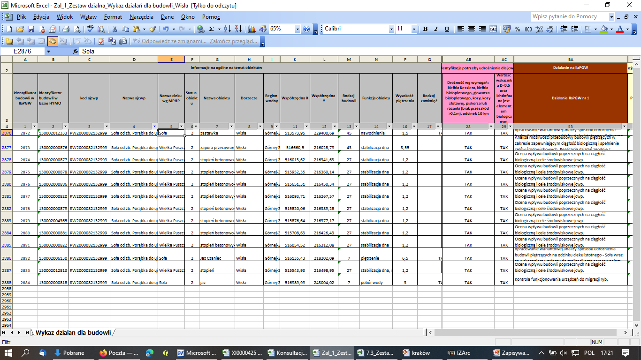
Zestawy działań jcwp RW – region wodny Małej Wisły – działania w zakresie ciągłości biologicznej jcwp
Informacje dotyczące budowli, dla których zaplanowano działania naprawcze zawarte zostały w Załączniku 1 do zestawu działań: Wykaz działań dla budowli_Wisła
Opis zastawienia zawiera między innymi dane tj.:
Współrzędne budowli
Wysokość piętrzenia
Funkcje obiektu
Ocena potrzeby udrożnienia dla jcwp wg celów środowiskowych
Wyniki ankietyzacji (np. czy budowla drożna tak/nie)
Nazwa działania
Załącznik nr 1 Zestaw działań_Wykaz działań dla budowli_Wisła
Notes:
14

Slide 15
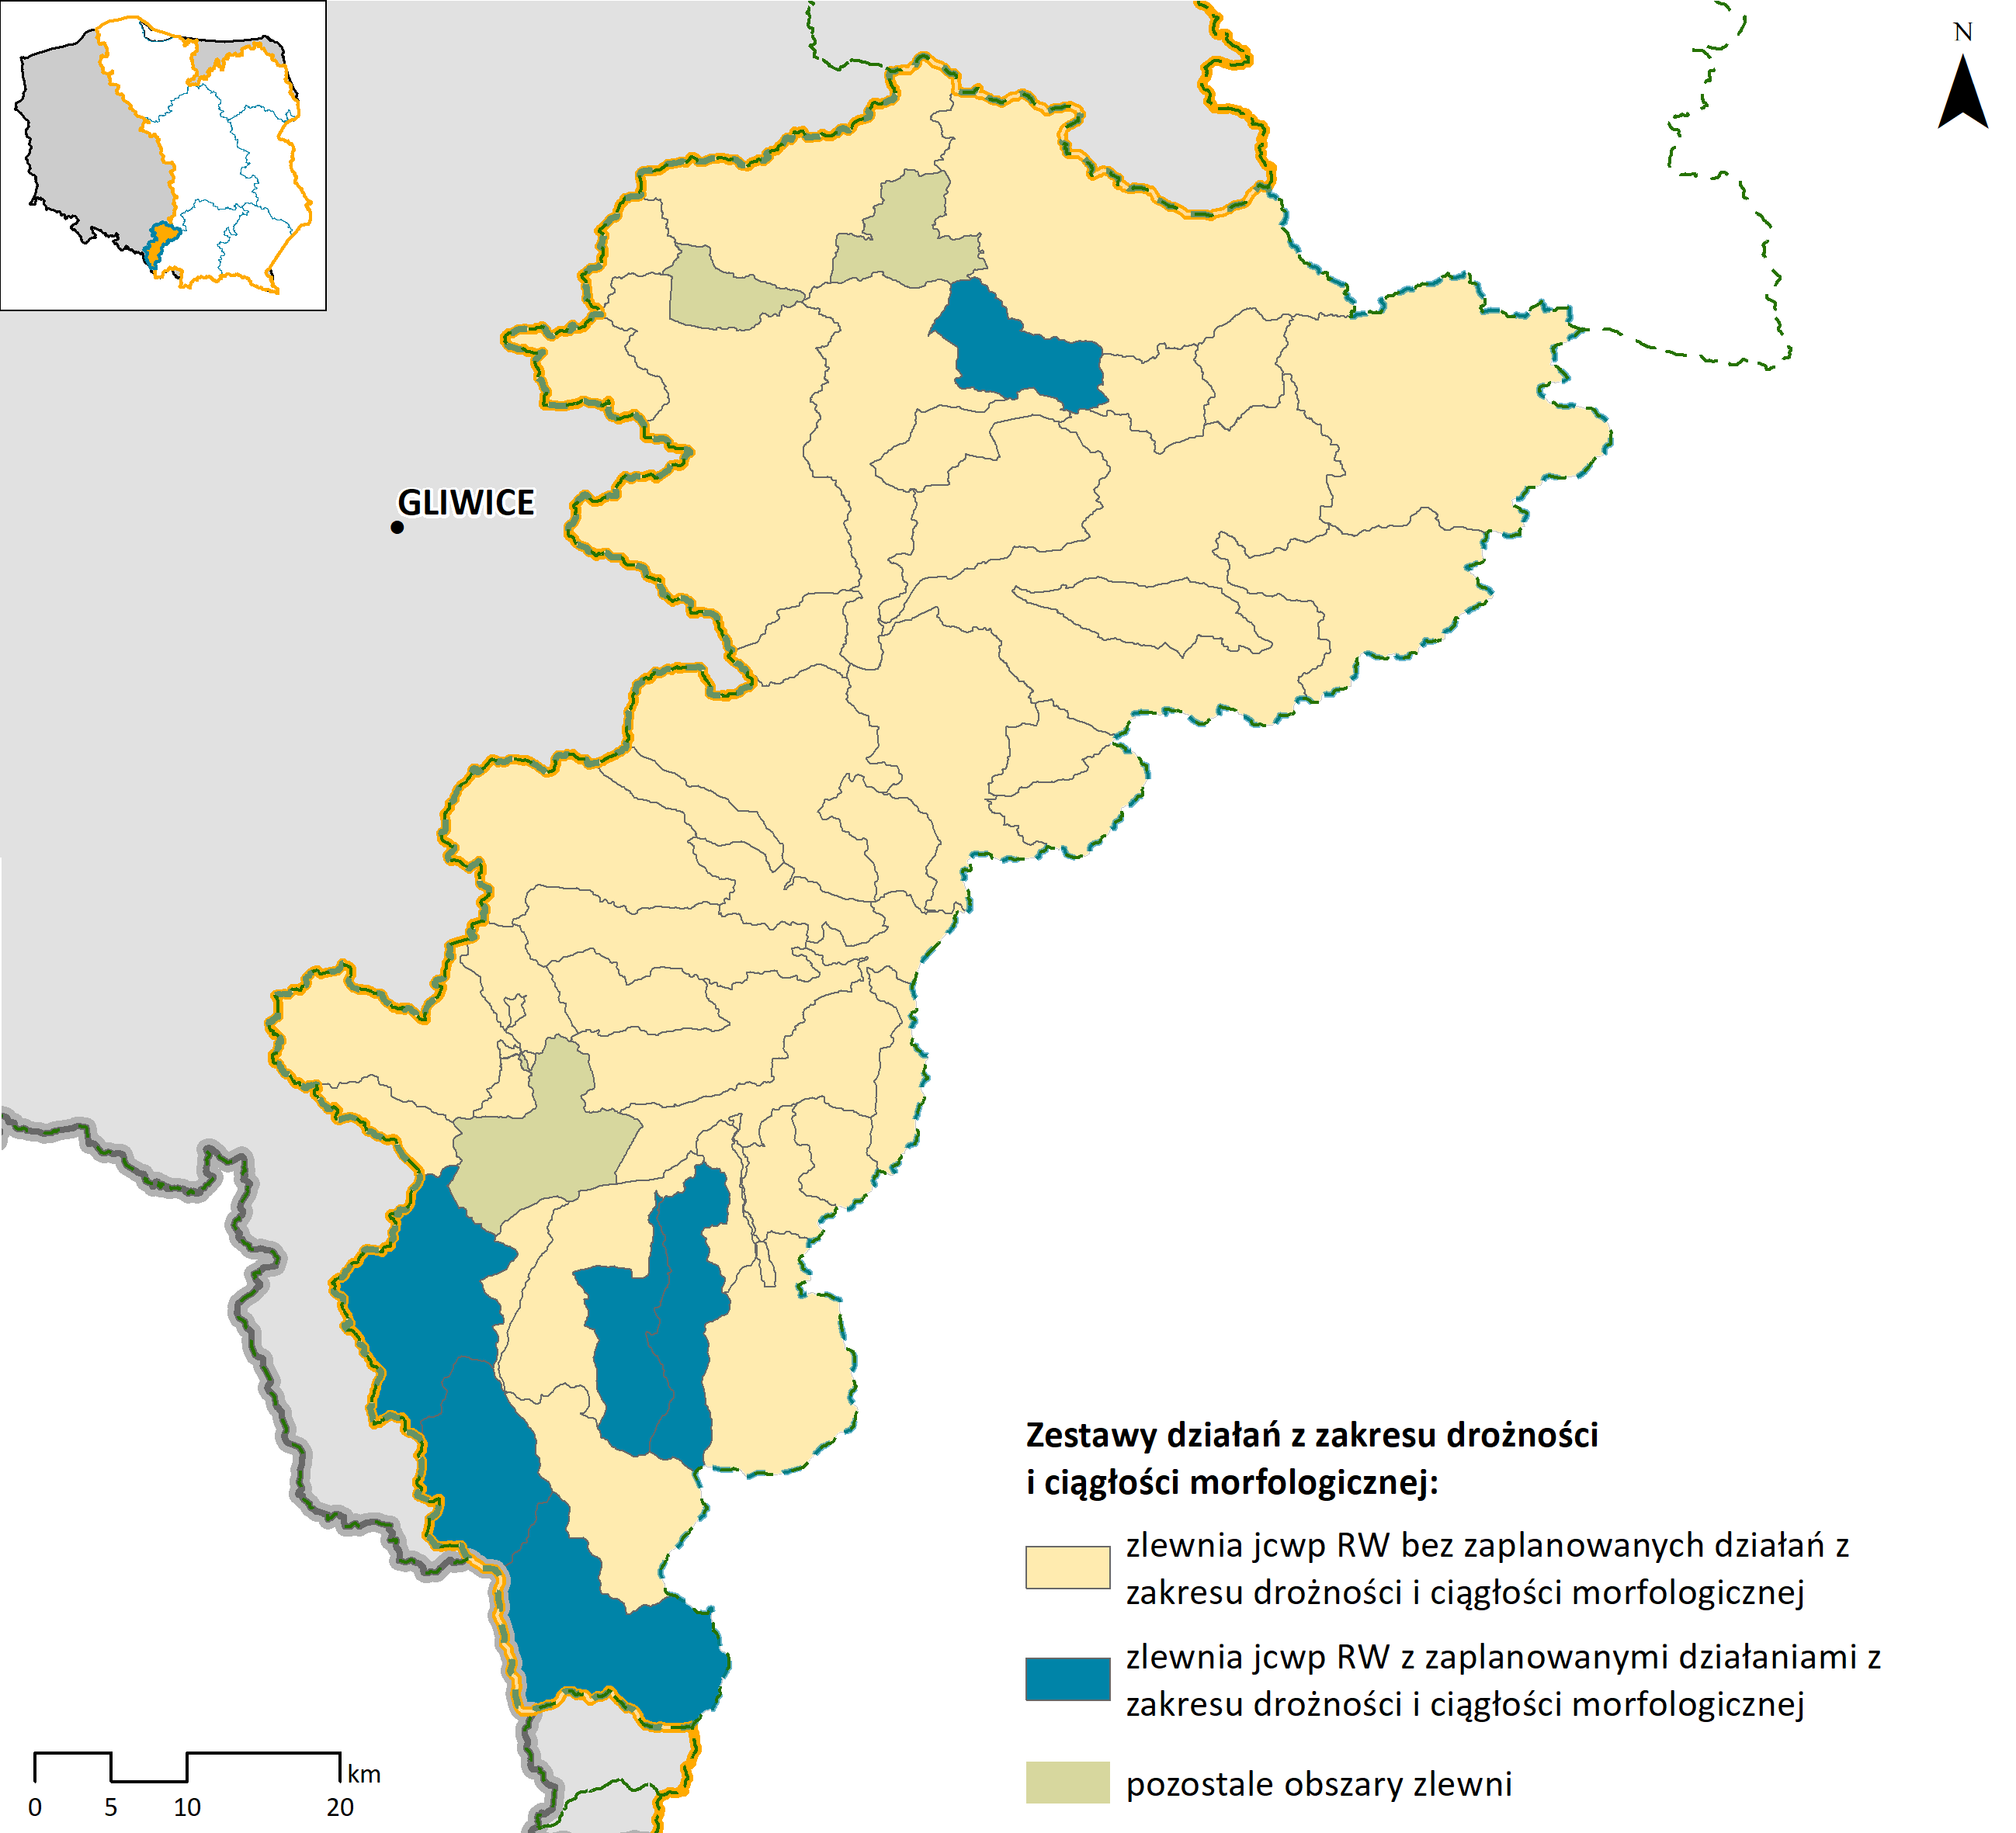

Zestawy działań jcwp RW – działania ukierunkowana na zapewnienie drożności
Krok 1 Analiza informacji na temat budowli poprzecznych (baza HYMO, weryfikacja ortofomap, wyniki ankietyzacji):
budowle w złym stanie technicznym lub obiekty nieużytkowane Analiza możliwości likwidacji budowli poprzecznych/przebudowa budowli poprzecznych na bystrza. Realizacja działań w zakresie drożności zgodnie z przeprowadzoną analizą (RWHM_01.05).
duża wysokość piętrzenia, brak urządzeń do migracji ryb, brak zapewnionej ciągłości biologicznej Analiza możliwości przebudowy budowli piętrzących w zakresie zapewniającym ciągłość biologiczną i spełnienie celów środowiskowych. Realizacja działań zgodnie z przeprowadzoną analizą (RWHM_02.01).
brak danych na temat obiektu, niska wysokość piętrzenia Ocena wpływu budowli poprzecznych na ciągłość biologiczną i cele środowiskowe jcwp (RWHM_02.06).
występowanie urządzeń do migracji ryb, ale brak danych na temat ich skuteczności
Monitoring skuteczności istniejących urządzeń do migracji ryb (RWHM_02.08); Kontrola funkcjonowania urządzeń do migracji ryb (RWHM_02.07).
występowanie urządzeń do migracji ryb, urządzenia nie są skuteczne Analiza możliwości przebudowy budowli piętrzących w zakresie zapewniającym ciągłość biologiczną i spełnienie celów środowiskowych. Realizacja działań zgodnie z przeprowadzoną analizą (RWHM_02.01).
Krok 2 Weryfikacja statusu realizacja działań z aPWŚK - działania niezrealizowane i w trakcie realizacji są prolongowane (RWHM_02.02, RWHM_02.03, RWHM_02.04).
Notes:
15

Slide 16
Zestawy działań jcwp zbiornikowe – udział poszczególnych typów działań – region wodny Małej Wisły
W regionie wodnym Małej Wisły opracowano 7 działań naprawczych dla 4 jcwp RWr, w tym 5 technicznych, 1 nietechniczne,
1 nietechniczno/techniczne. Działania nakierowane na redukcję presji fizykochemicznych i chemicznych (RWrP) stanowią 86 % wszystkich działań. Działania naprawcze nakierowane na redukcję presji skumulowanych (RWrC) stanowią łącznie 14% wszystkich działań.
Udział typów działań nakierowanych na redukcję presji – jcwp RWr
Notes:
16

Slide 17
Zestawy działań jcwp zbiornikowe – region wodny Małej Wisły
Harmonogram wdrożenia działań
Jednostki odpowiedzialne za realizację
Źródło środków
Środki własne
Budżet państwa
Środki NFOŚiGW/WFOŚiGW
Środki UE
Koszt realizacji działań jcwp RWr – łącznie 25 539 662,15 zł

Slide 18
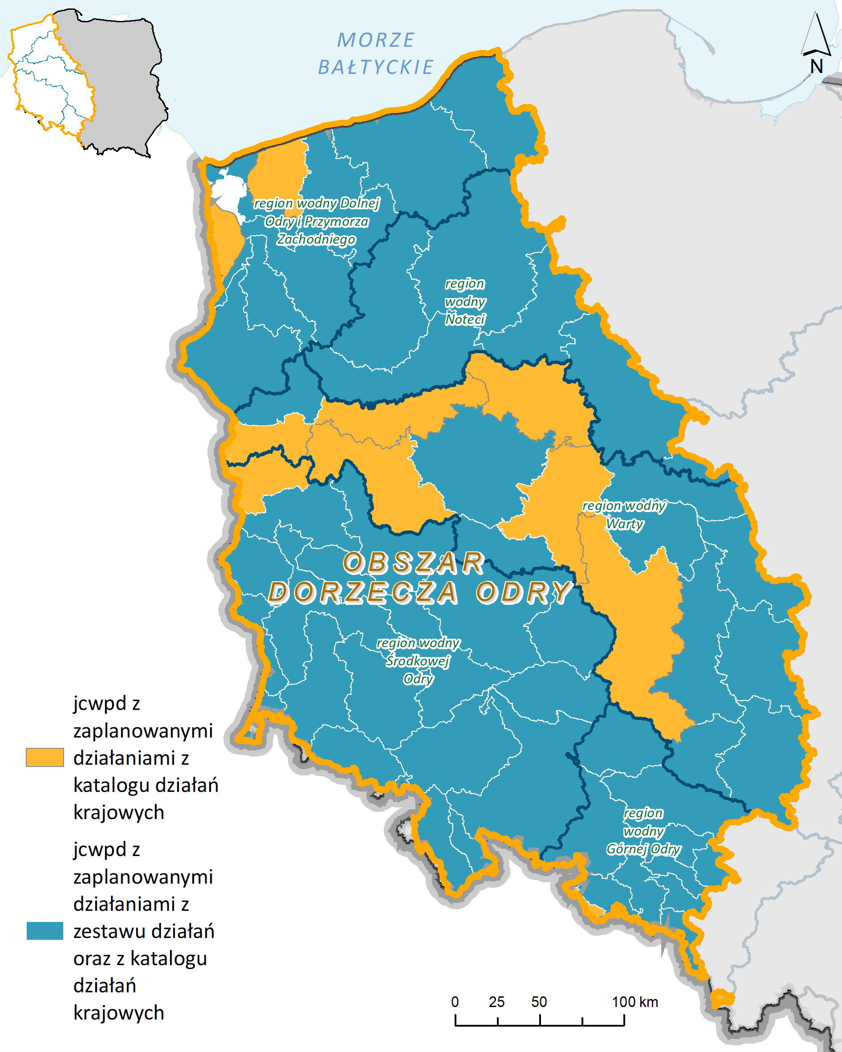
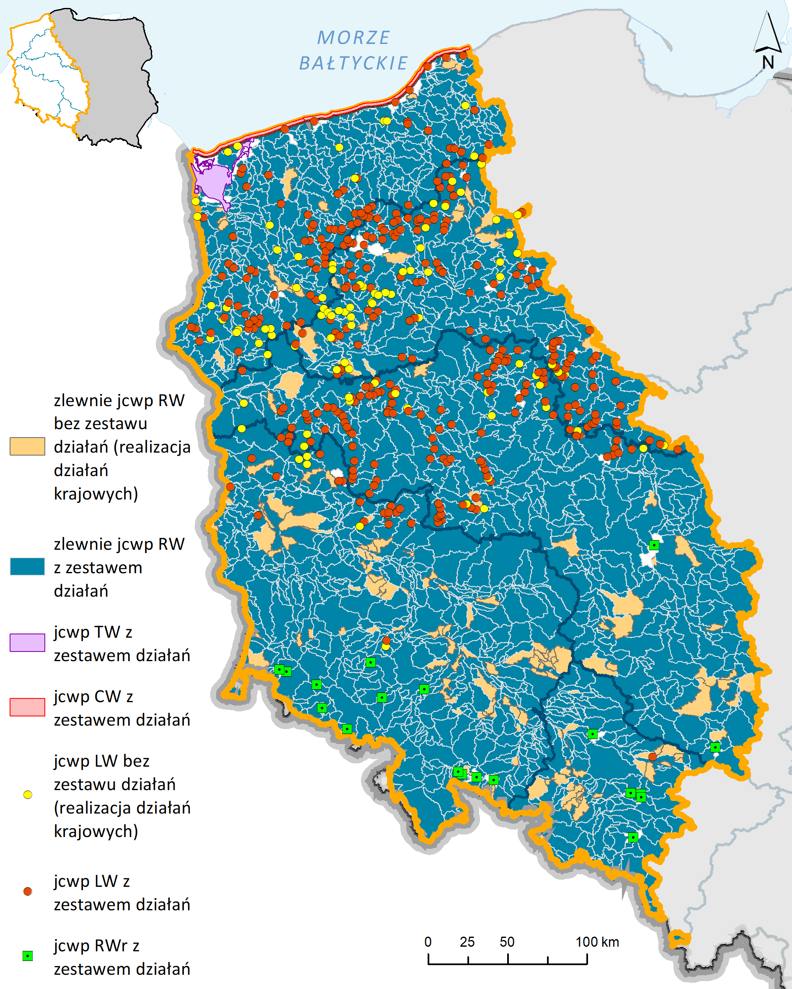
Zestawy działań jcw – obszar dorzecza Odry
W obszarze dorzecza Odry zestawy działań opracowano łącznie 10 826 działań dla 1528 jcw (85 % wszystkich jcw w obszarze dorzecza).
Szacunkowy koszt określony został na ponad 9 mld zł. Największy udział w kosztach mają działania z zakresu gospodarki komunalnej i odpadami - 84%.
jcwp rzeczne: 8020 działań. Najliczniejszą grupę stanowią działania związane z poprawą warunków dla obszarów chronionych 3 877 działań; działania związane z gospodarką ściekową - 1 041 działań, przebudowa budowli piętrzących w zakresie zapewniającym ciągłość biologiczną i osiągnięcie celów środowiskowych - 636 działań.
jcwp zbiornikowe: 57 działań. Najliczniejszą grupę działań stanowią działania związane z poprawą warunków dla obszarów chronionych 16 działań; weryfikacja programu ochrony środowiska – 13 działań.
jcwp jeziorne: 2398 działań. 68% działania podstawowe, 32% uzupełniające. Najliczniejszą grupę działań stanowią działania związane z poprawą warunków dla obszarów chronionych – 964 działania; weryfikacja programu ochrony środowiska oraz działania kontrolne i monitoringowe – 235 działań.
jcwp przejściowe i przybrzeżne: 70 działań. Najliczniejszą grupę działań stanowią działania związane z poprawą warunków dla obszarów chronionych 37 działań.
jcwpd: 274 działania. Najliczniejszą grupę działań stanowią działania z kategorii inne oraz gospodarka komunalna.
Mapa ogólna – jcwp z zestawami działań - obszar dorzecza Odry
Mapa ogólna - jcwpd z zestawami działań - obszar dorzecza Odry
Notes:
18

Slide 19
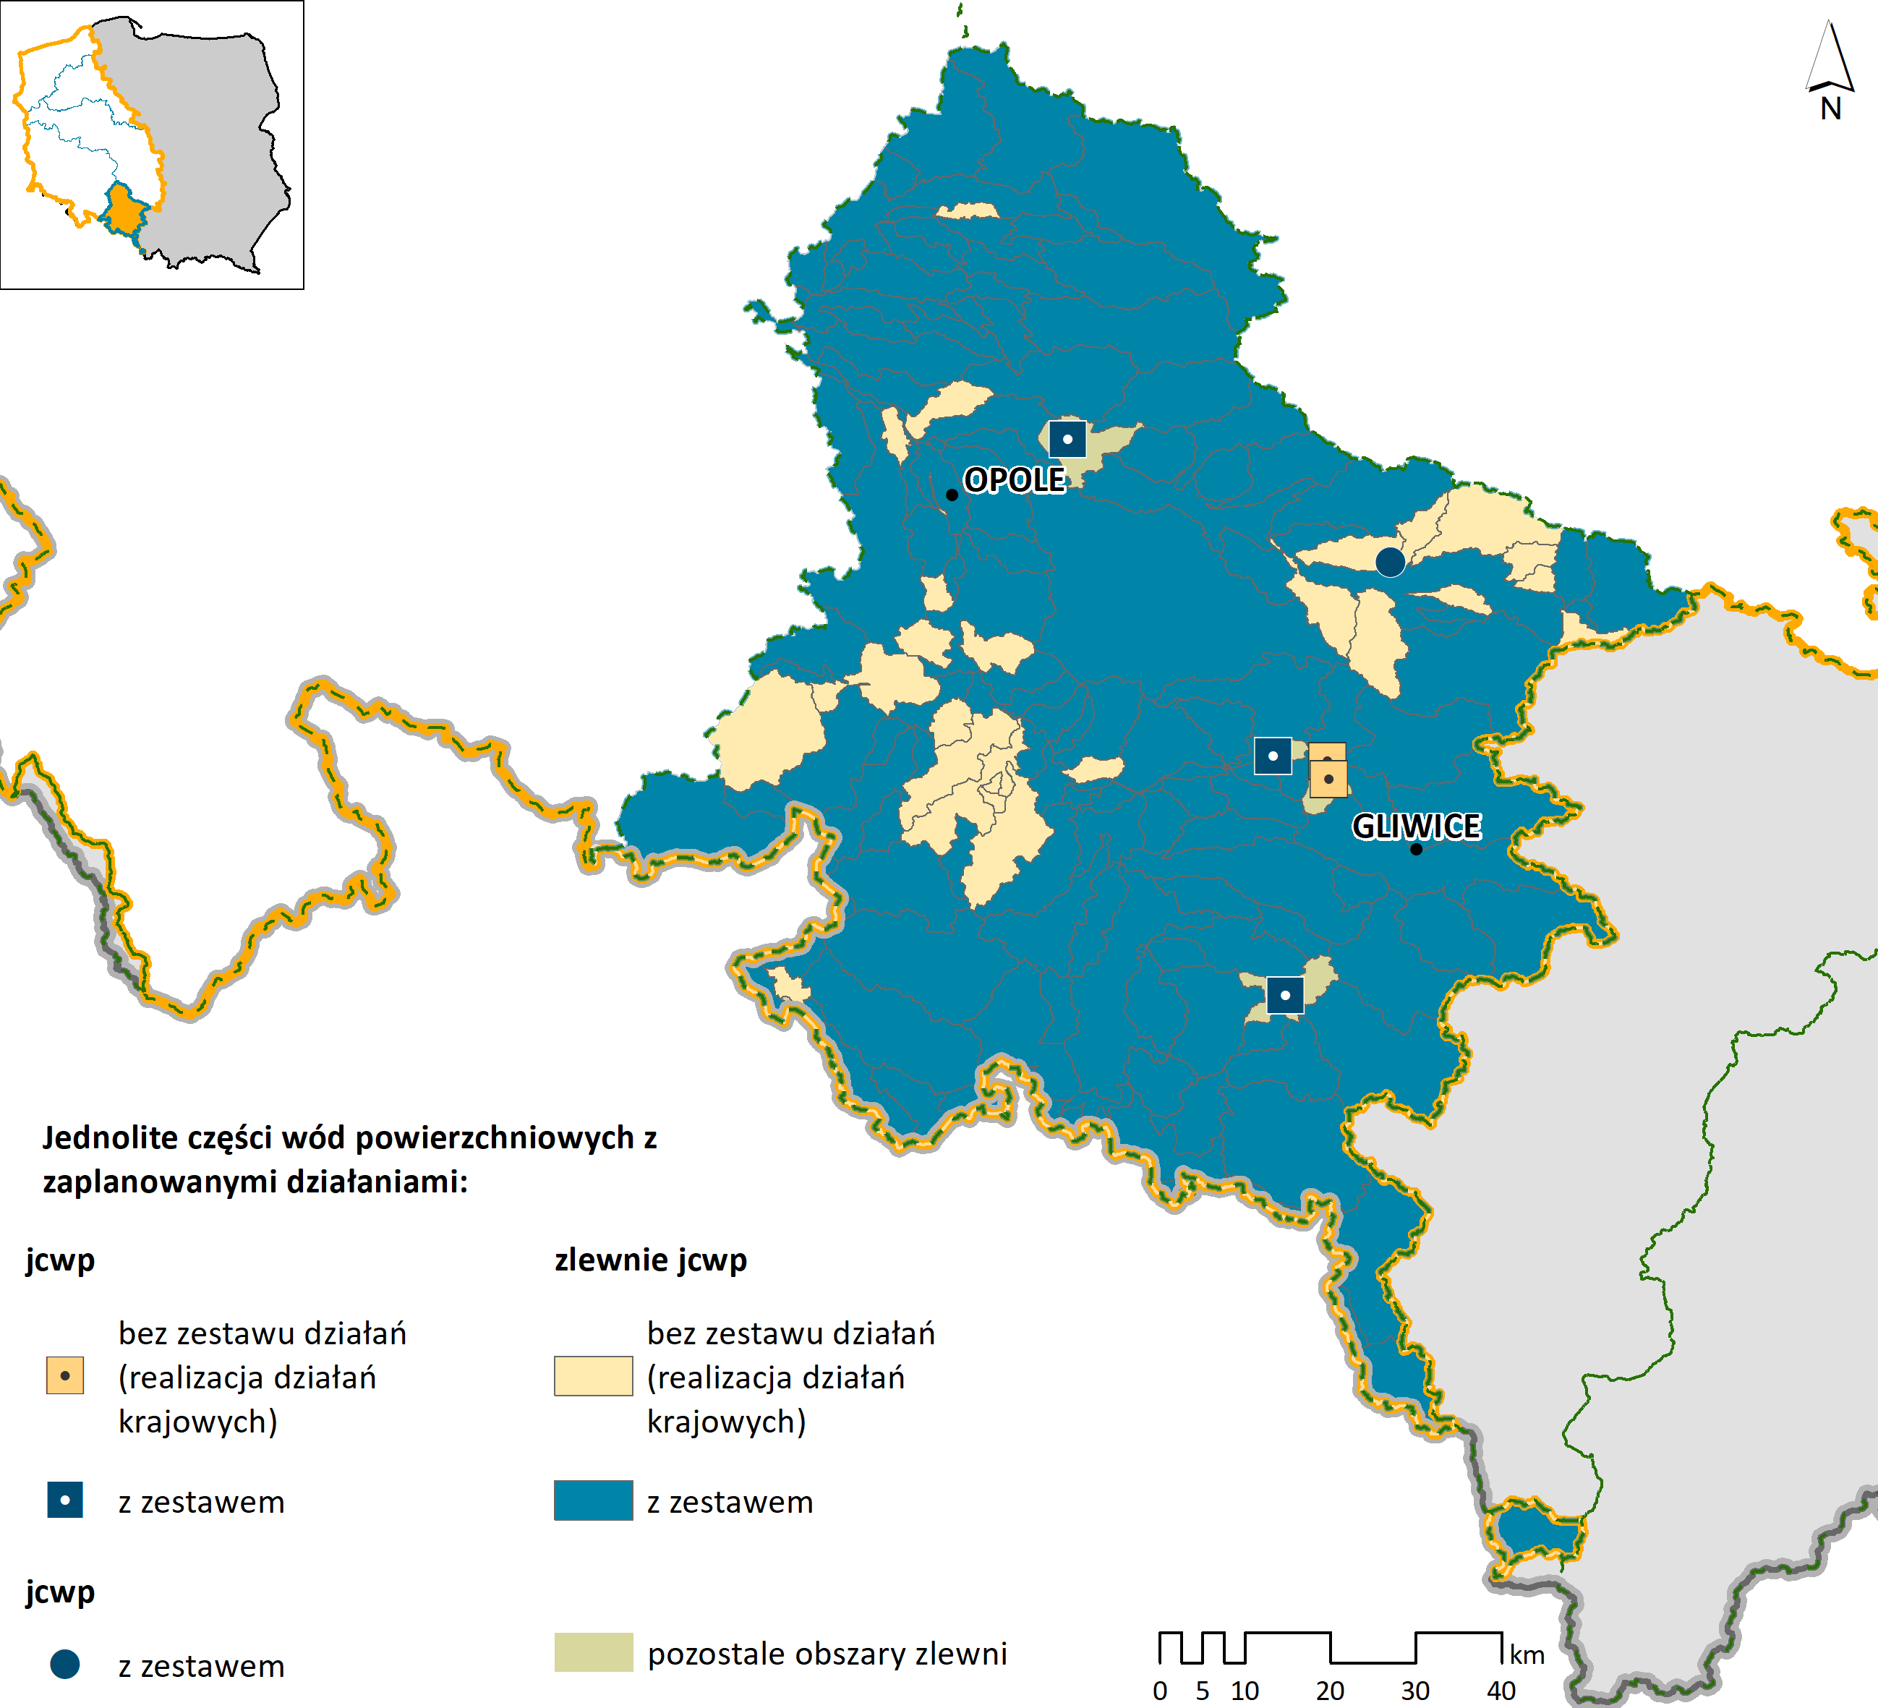
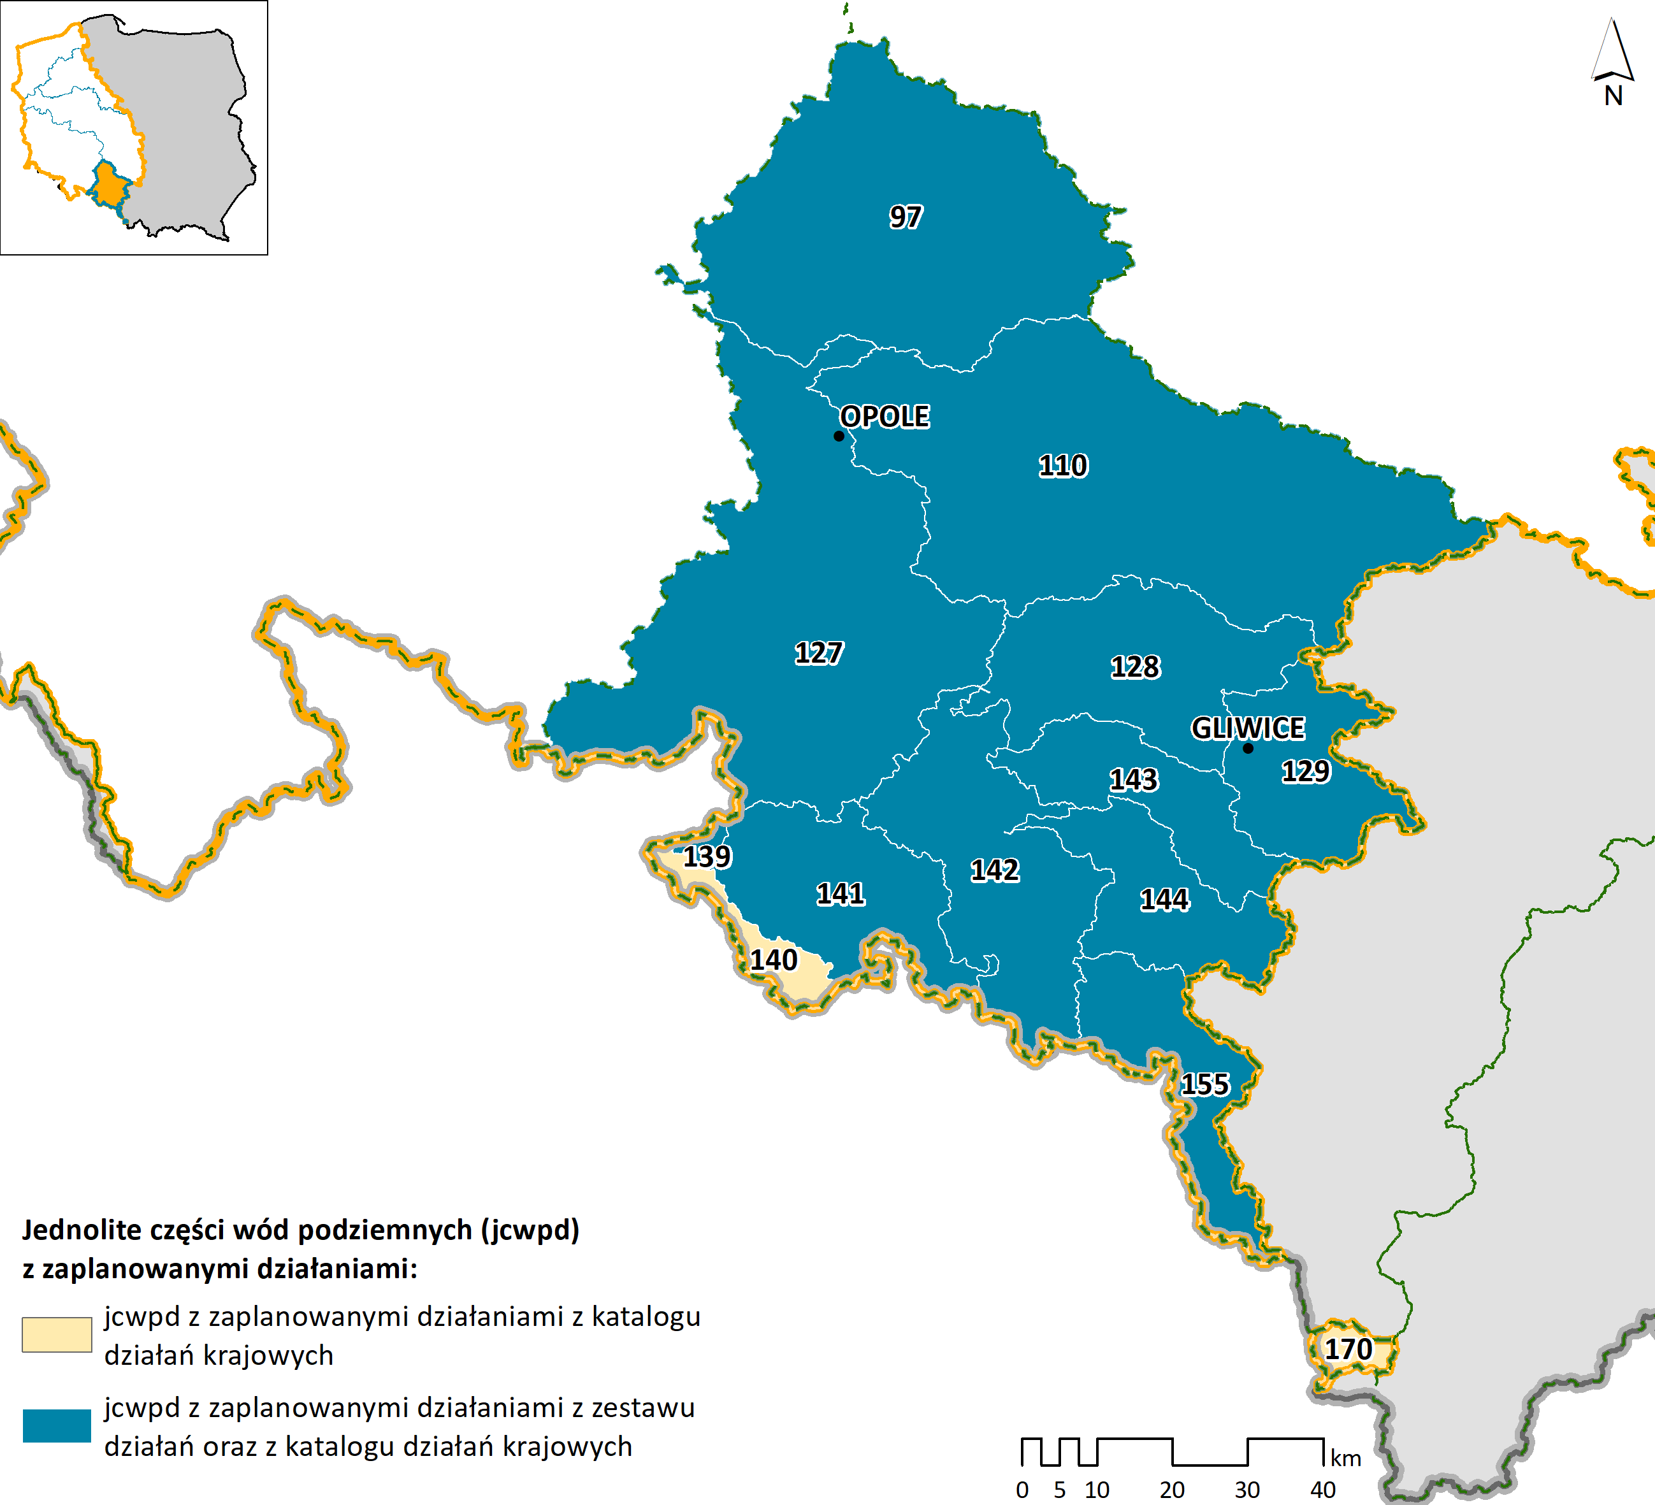
Zestawy działań jcw – region wodny Górnej Odry
W regionie wodnym Górnej Odry opracowano zestawy działań dla 131 jcw (81% wszystkich jcw): łącznie 612 działań: 392 działania podstawowe,
220 działań uzupełniających).
Dla 116 jcwp RW opracowano 518 działań naprawczych (71% - działania podstawowe, 29% - uzupełniające).
Dla 3 jcwp RWr opracowano
8 działań naprawczych (25 %–działania podstawowe, 75 % - uzupełniające)
Dla 1 jcwp LW opracowano
2 działania naprawcze (50 %–działania podstawowe, 50% - uzupełniające)
Dla 11 jcwpd opracowano 84 działania naprawcze (24% - działania podstawowe, 76% - uzupełniające)
Mapa ogólna – jcwp z zestawami działań – region wodny Górnej Odry
Mapa ogólna – jcwpd z zestawami działań – region wodny Górnej Odry
Notes:
19

Slide 20
Zestawy działań jcwp – region wodny Górnej Odry
Harmonogram wdrożenia działań (łącznie wszystkie kategorie wód jcwp)
Koszt realizacji działań jcwp – łącznie 1 452 803,4 tys. zł
Źródło środków
Środki własne
Budżet państwa
Środki NFOŚiGW/WFOŚiGW
Środki UE
Notes:
20

Slide 21
Zestawy działań jcwp – region wodny Górnej Odry
Jednostki odpowiedzialne za realizację (łącznie wszystkie kategorie wód jcwp – region wodny)
Notes:
21

Slide 22
Zestawy działań jcwp rzeczne – udział poszczególnych typów działań - region wodny Górnej Odry
W regionie wodnym Górnej Odry dla 116 jcwp RW opracowano 518 działań naprawczych, z czego 253 to działania nietechniczne, 178 techniczne, 87 nietechniczno/techniczne. Działania naprawcze nakierowane na redukcję presji znaczących, w tym presji skumulowanych (RWC) stanowią łącznie 22 % wszystkich działań. Działania nakierowane na presje fizykochemiczne i chemiczne (RWP) stanowią 57 % wszystkich działań. Działania nakierowane na presje hydromorfologiczne stanowią 16 %, zaś 5% stanowią działania nakierowane na redukcje presji hydrologicznej.
Udział typów działań nakierowanych na redukcję presji znaczących – jcwp rzeczne RW
Notes:
22

Slide 23
Zestawy działań jcwp rzeczne – region wodny Górnej Odry
Harmonogram wdrożenia działań (jcwp RW)
Koszt realizacji działań jcwp RW – łącznie 1 452 688,8 tys. zł
Źródło środków
Środki własne
Budżet państwa
Środki NFOŚiGW/WFOŚiGW
Środki UE
Notes:
23

Slide 24
Zestawy działań jcwp rzeczne – region wodny Górnej Odry
Jednostki odpowiedzialne za realizację (jcwp RW)
Notes:
24

Slide 25
Zestawy działań jcwp zbiornikowe– udział poszczególnych typów działań - region wodny Górnej Odry
W regionie wodnym Górnej Odry dla 3 jcwp RWr opracowano 8 działań naprawczych, z czego 5 to działania nietechniczne, 1 techniczne,
2 nietechniczno/techniczne. Działania naprawcze nakierowane na redukcję presji znaczących, w tym presji skumulowanych (RWrC) stanowią łącznie 50% wszystkich działań. Działania nakierowane na presje fizykochemiczne i chemiczne (RWrP) stanowią 50 % wszystkich działań.
Udział typów działań nakierowanych na redukcję presji znaczących – jcwp zbiornikowe RWr
Notes:
25

Slide 26
Zestawy działań jcwp zbiornikowe – region wodny Górnej Odry
Harmonogram wdrożenia działań
Jednostki odpowiedzialne za realizację
Źródło środków
Środki własne
Środki NFOŚiGW/WFOŚiGW
Środki UE
Koszt realizacji działań jcwp RWr – łącznie 113 315 zł

Slide 27
Zestawy działań jcwp jeziorne – udział poszczególnych typów działań - region wodny Górnej Odry
W regionie wodnym Górnej Odry dla 1 jcwp LW opracowano 2 działania naprawcze, nietechniczne. Działania naprawcze nakierowane są na redukcję presji znaczących, w tym presji skumulowanych (LWC) i presji fizykochemicznych i chemicznych (LWP).
Udział typów działań nakierowanych na redukcję presji znaczących – jcwp jeziorne LW
Notes:
27

Slide 28
Zestawy działań jcwp jeziorne – region wodny Górnej Odry
Harmonogram wdrożenia działań
Jednostki odpowiedzialne za realizację
Źródło środków
Środki własne
Budżet państwa
Koszt realizacji działań jcwp LW– łącznie 1 320 zł

Slide 29
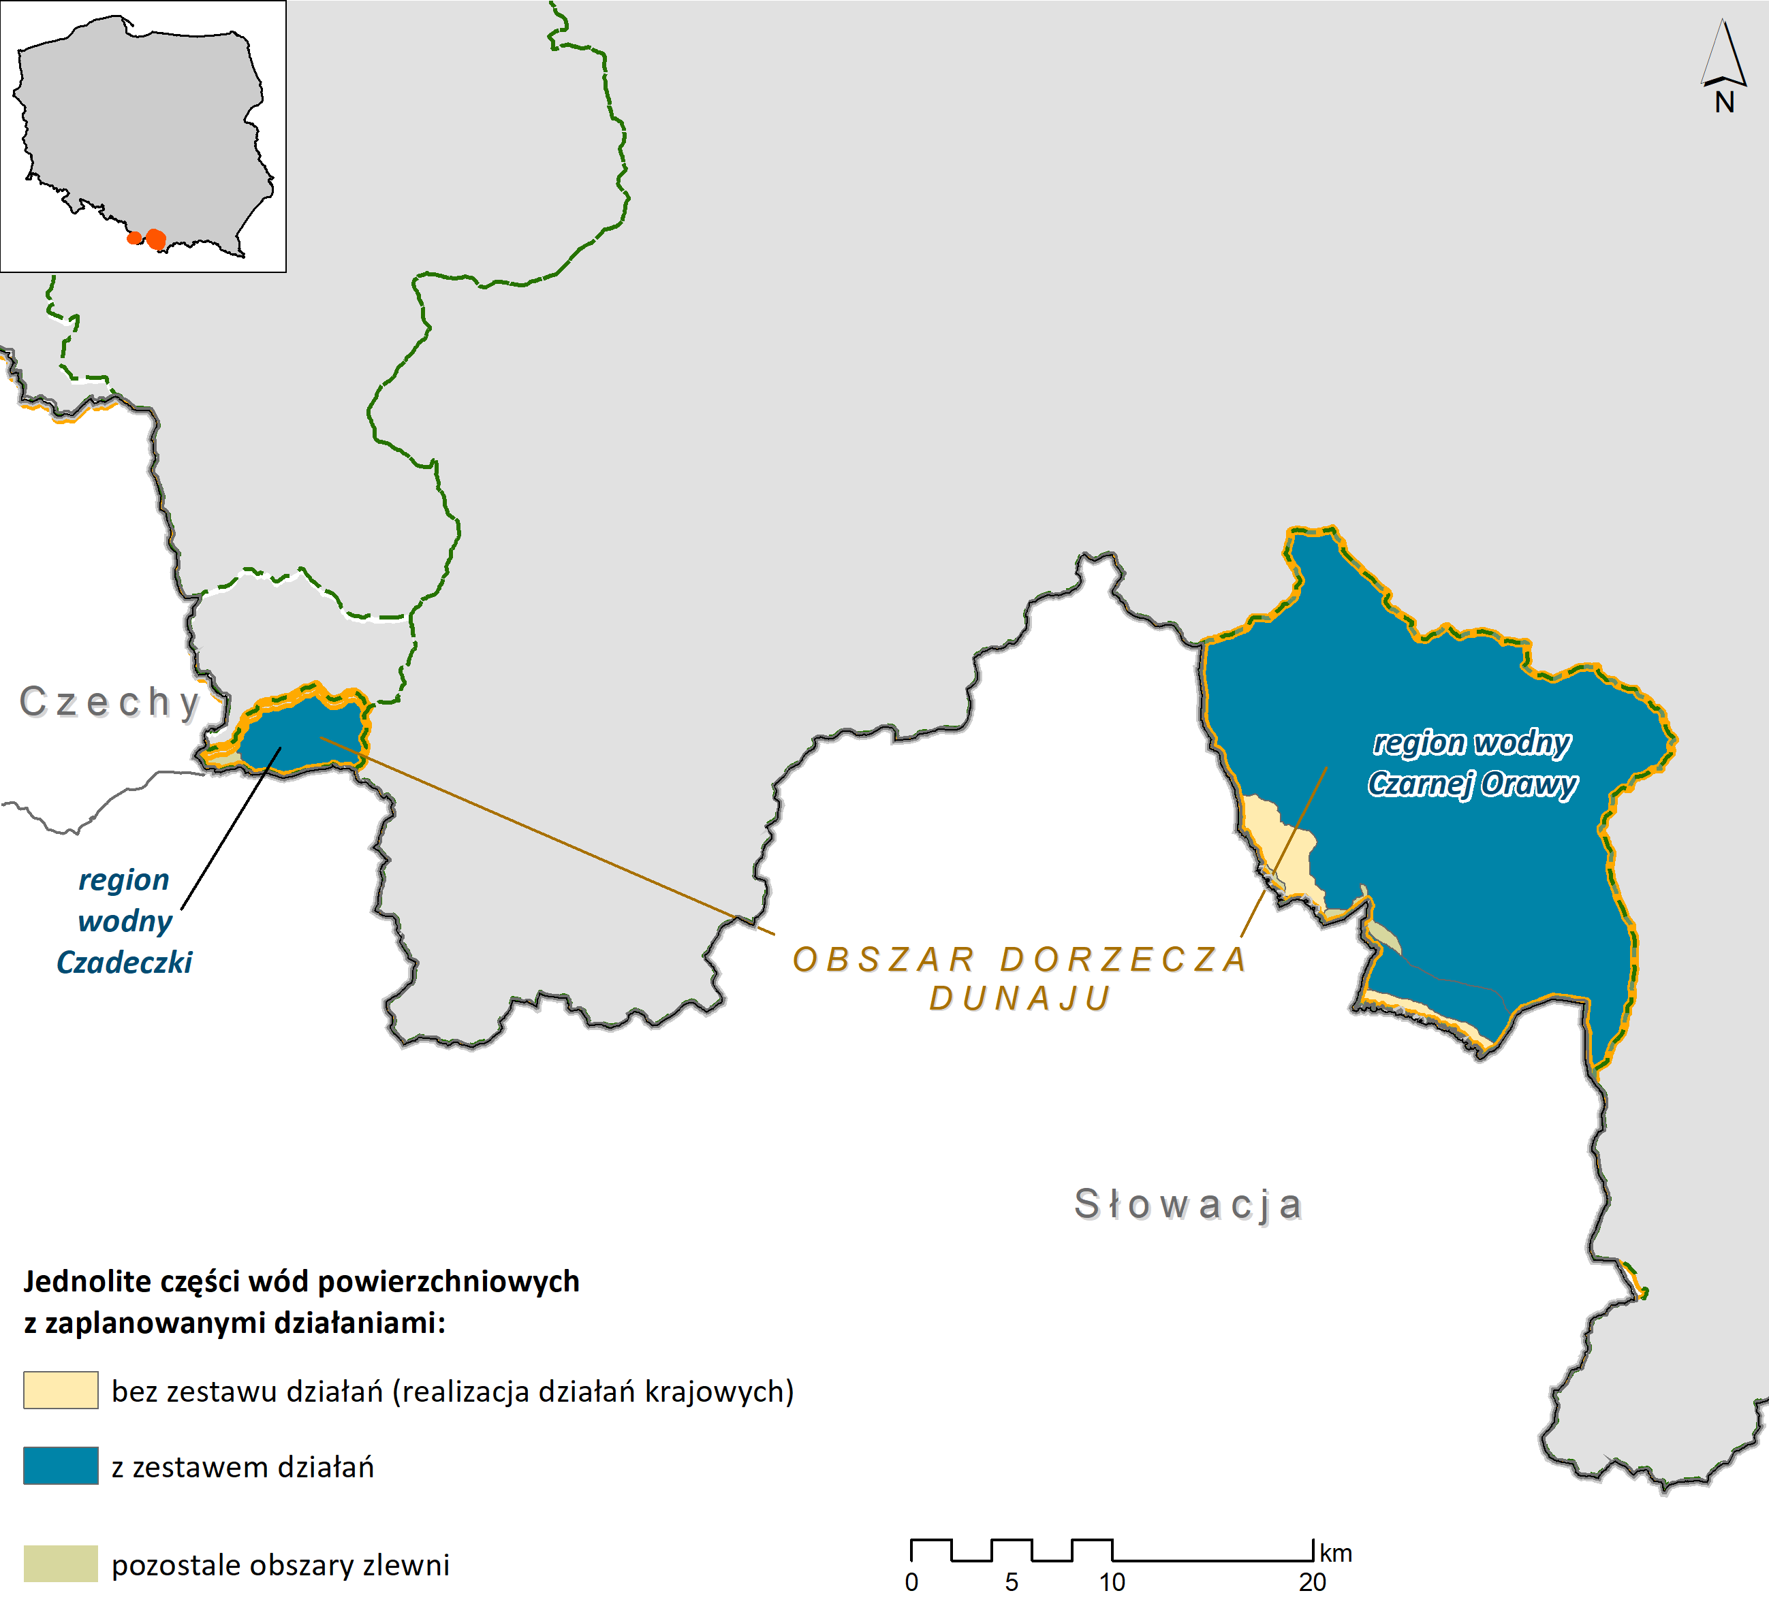
Zestawy działań jednolitych części wód – obszar dorzecza Dunaju
W obszarze dorzecza Dunaju zestawy działań opracowano łącznie dla 4 jcw (57 % wszystkich jcw w obszarze dorzecza), w tym dla:
1 jcw w regionie Czadeczki (zestaw działań opracowany dla 1 jcwp RW (50% wszystkich jcw regionu),
4 jcw w regionie Czarnej Orawy (zestaw działań opracowany dla 60% wszystkich jcw regionu).
Mapa ogólna – jcwp z zestawami działań - obszar dorzecza Dunaju
Notes:
29

Slide 30
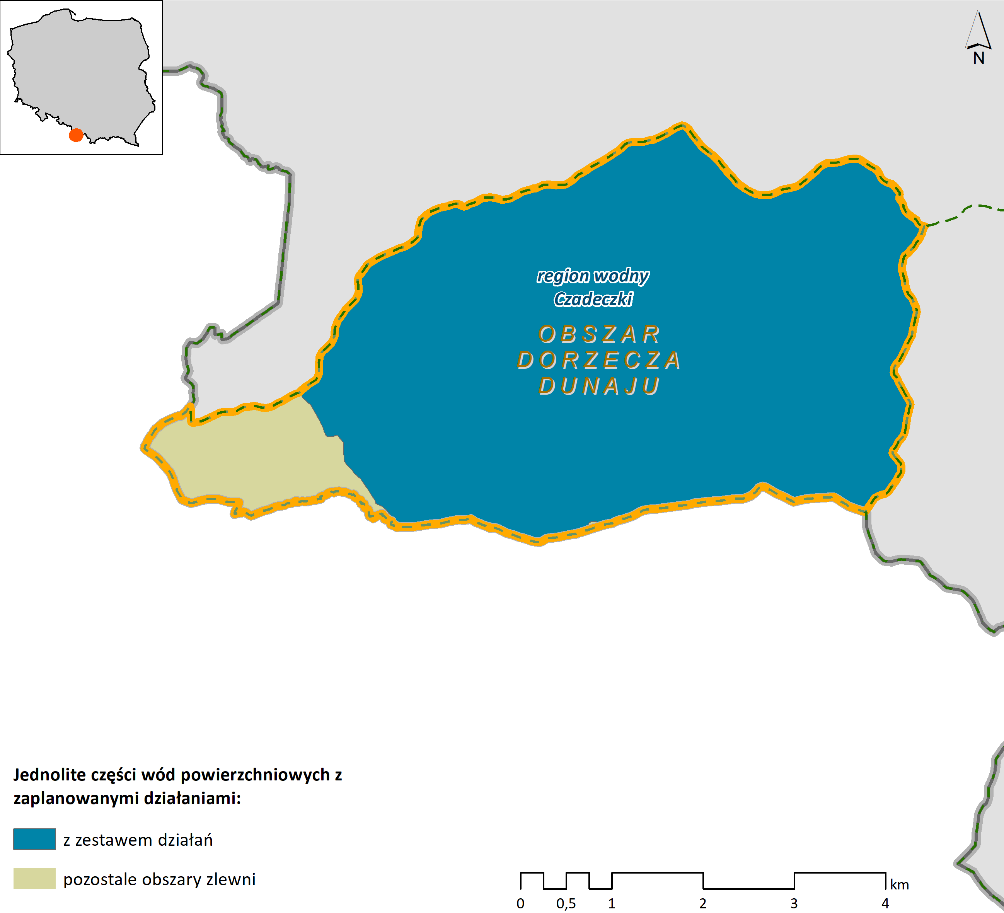
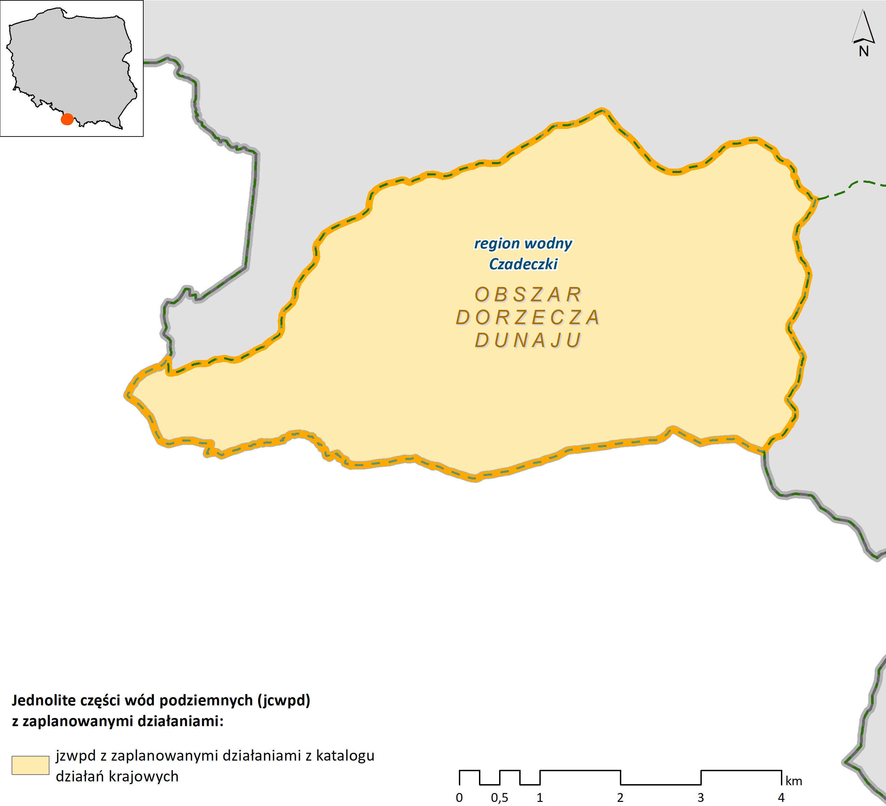
Zestawy działań jcw – region wodny Czadeczki
W regionie wodnym Czadeczki opracowano zestawy działań dla 1 jcw (50% wszystkich jcw): łącznie 3 działania: (1 działanie podstawowe, 2 działania uzupełniające).
Dla 1 jcw RW opracowano 3 działania naprawczych
Dla jcwpd nie zidentyfikowano konieczności opracowania zestawów działań – realizowane będą działania z katalogu działań krajowych
Mapa ogólna – jcwp z zestawami działań – region wodny Czadeczki
Mapa ogólna – jcwpd z zestawami działań – region wodny Czadeczki
Notes:
30

Slide 31
Zestawy działań jcwp rzeczne – region wodny Czadeczki
Harmonogram wdrożenia działań
Jednostki odpowiedzialne za realizację
Źródło środków
Środki własne
Środki NFOŚiGW/WFOŚiGW
Środki UE
Koszt realizacji działań jcwp RWr – łącznie 40 tys. zł

Slide 32
Zestawy działań– udział poszczególnych typów działań - region wodny Czadeczki
W regionie wodnym Czadeczki dla 1 jcwp rzecznej opracowano 3 działania naprawcze, 2 nietechniczne, 1 techniczne. Działania naprawcze nakierowane są na redukcję presji znaczących, w tym presji hydrologicznych (RWH) - 1 działanie) i presji fizykochemicznych i chemicznych (RWP) - 2 działania.
Udział typów działań nakierowanych na redukcję presji znaczących – jcwp RW
Notes:
32

Slide 33

Zestawy działań jcwpd – obszar dorzecza Wisły, region wodny Małej Wisły
Wody podziemne związane są z następującymi piętrami wodonośnymi:
czwartorzędowe piętro wodonośne
neogeńskie piętro wodonośne
paleogeńsko-kredowe piętro wodonośne
kredowe piętro wodonośne
jurajskie piętro wodonośne
triasowe piętro wodonośne
permskie piętro wodonośne
karbońskie piętro wodonośne
dewońskie piętro wodonośne
Liczba jcwpd w regionie wodnym Małej Wisły | 9
Ocena ryzyka (liczba jcwpd)
niezagrożone (nr 162) | 1
zagrożone (nr 111, 112, 130, 145, 146, 156, 157, 163) | 8
Ocena stanu (liczba jcwpd)
stan dobry (nr 112, 156, 162, 163) | 4
stan słaby (nr 111, 130, 145, 146, 157) | 5

Slide 34
Zestawy działań jcwpd – region wodny Małej Wisły
Numer jcwpd (kod UE) | Powierzchnia jcwpd | Ocena stanu | Przyczyna stanu słabego (test klasyfikacyjny) | Ocena ryzyka | Cel środowiskowy
jcwpd nr 111 (PLGW2000111) | 496,64 km² | słaby stan ilościowy | I.1. – bilans wodny. Przekroczenie zasobów dyspozycyjnych w skali roku z powodu poboru odwodnieniowego (rejon GZW). | zagrożona ilościowo i chemicznie | dobry stan chemiczny i brak pogorszenia aktualnego stanu ilościowego (słaby stan ilościowy w zakresie bilansu wodnego)
jcwpd nr 130 (PLGW2000130) | 872,23 km² | słaby stan ilościowy | I.1. – bilans wodny. Przekroczenie zasobów dyspozycyjnych w skali roku z powodu poboru odwodnieniowego (rejon olkuski). JCWPd objęta wpływem rozległego obniżenia zwierciadła wód podziemnych głównego i pierwszego poziomu wodonośnego w rejonie GZW. | zagrożona ilościowo i chemicznie | dobry stan chemiczny i brak pogorszenia aktualnego stanu ilościowego (słaby stan ilościowy w zakresie bilansu wodnego)
jcwpd nr 145 (PLGW2000145) | 345,86 km² | słaby stan chemiczny | C.1. – ogólna ocena stanu chemicznego (Przekroczenia TV odnotowano w przypadku K, NO3, Ca, pH, Ni, Fe, Mn, SO4 (kompleks 1) | zagrożona ilościowo i chemicznie | dobry stan chemiczny z wyłączeniem przekroczeń wartości progowej dobrego stanu w przypadku wskaźników: Fe, Mn i dobry stan ilościowy
jcwpd nr 146 (PLGW2000146) | 199,35 km² | słaby stan ilościowy | I.1. – bilans wodny. Przekroczenie zasobów dyspozycyjnych w skali roku z powodu poboru odwodnieniowego (rejon GZW) | zagrożona ilościowo i chemicznie | dobry stan chemiczny i brak pogorszenia aktualnego stanu ilościowego (słaby stan ilościowy w zakresie bilansu wodnego)
jcwpd nr 157 (PLGW2000157) | 361,44 km² | słaby stan ilościowy | I.1. – bilans wodny. Przekroczenie zasobów dyspozycyjnych w skali roku z powodu poboru odwodnieniowego (rejon GZW) | zagrożona ilościowo i chemicznie | dobry stan chemiczny i brak pogorszenia aktualnego stanu ilościowego (słaby stan ilościowy w zakresie bilansu wodnego)

Slide 35
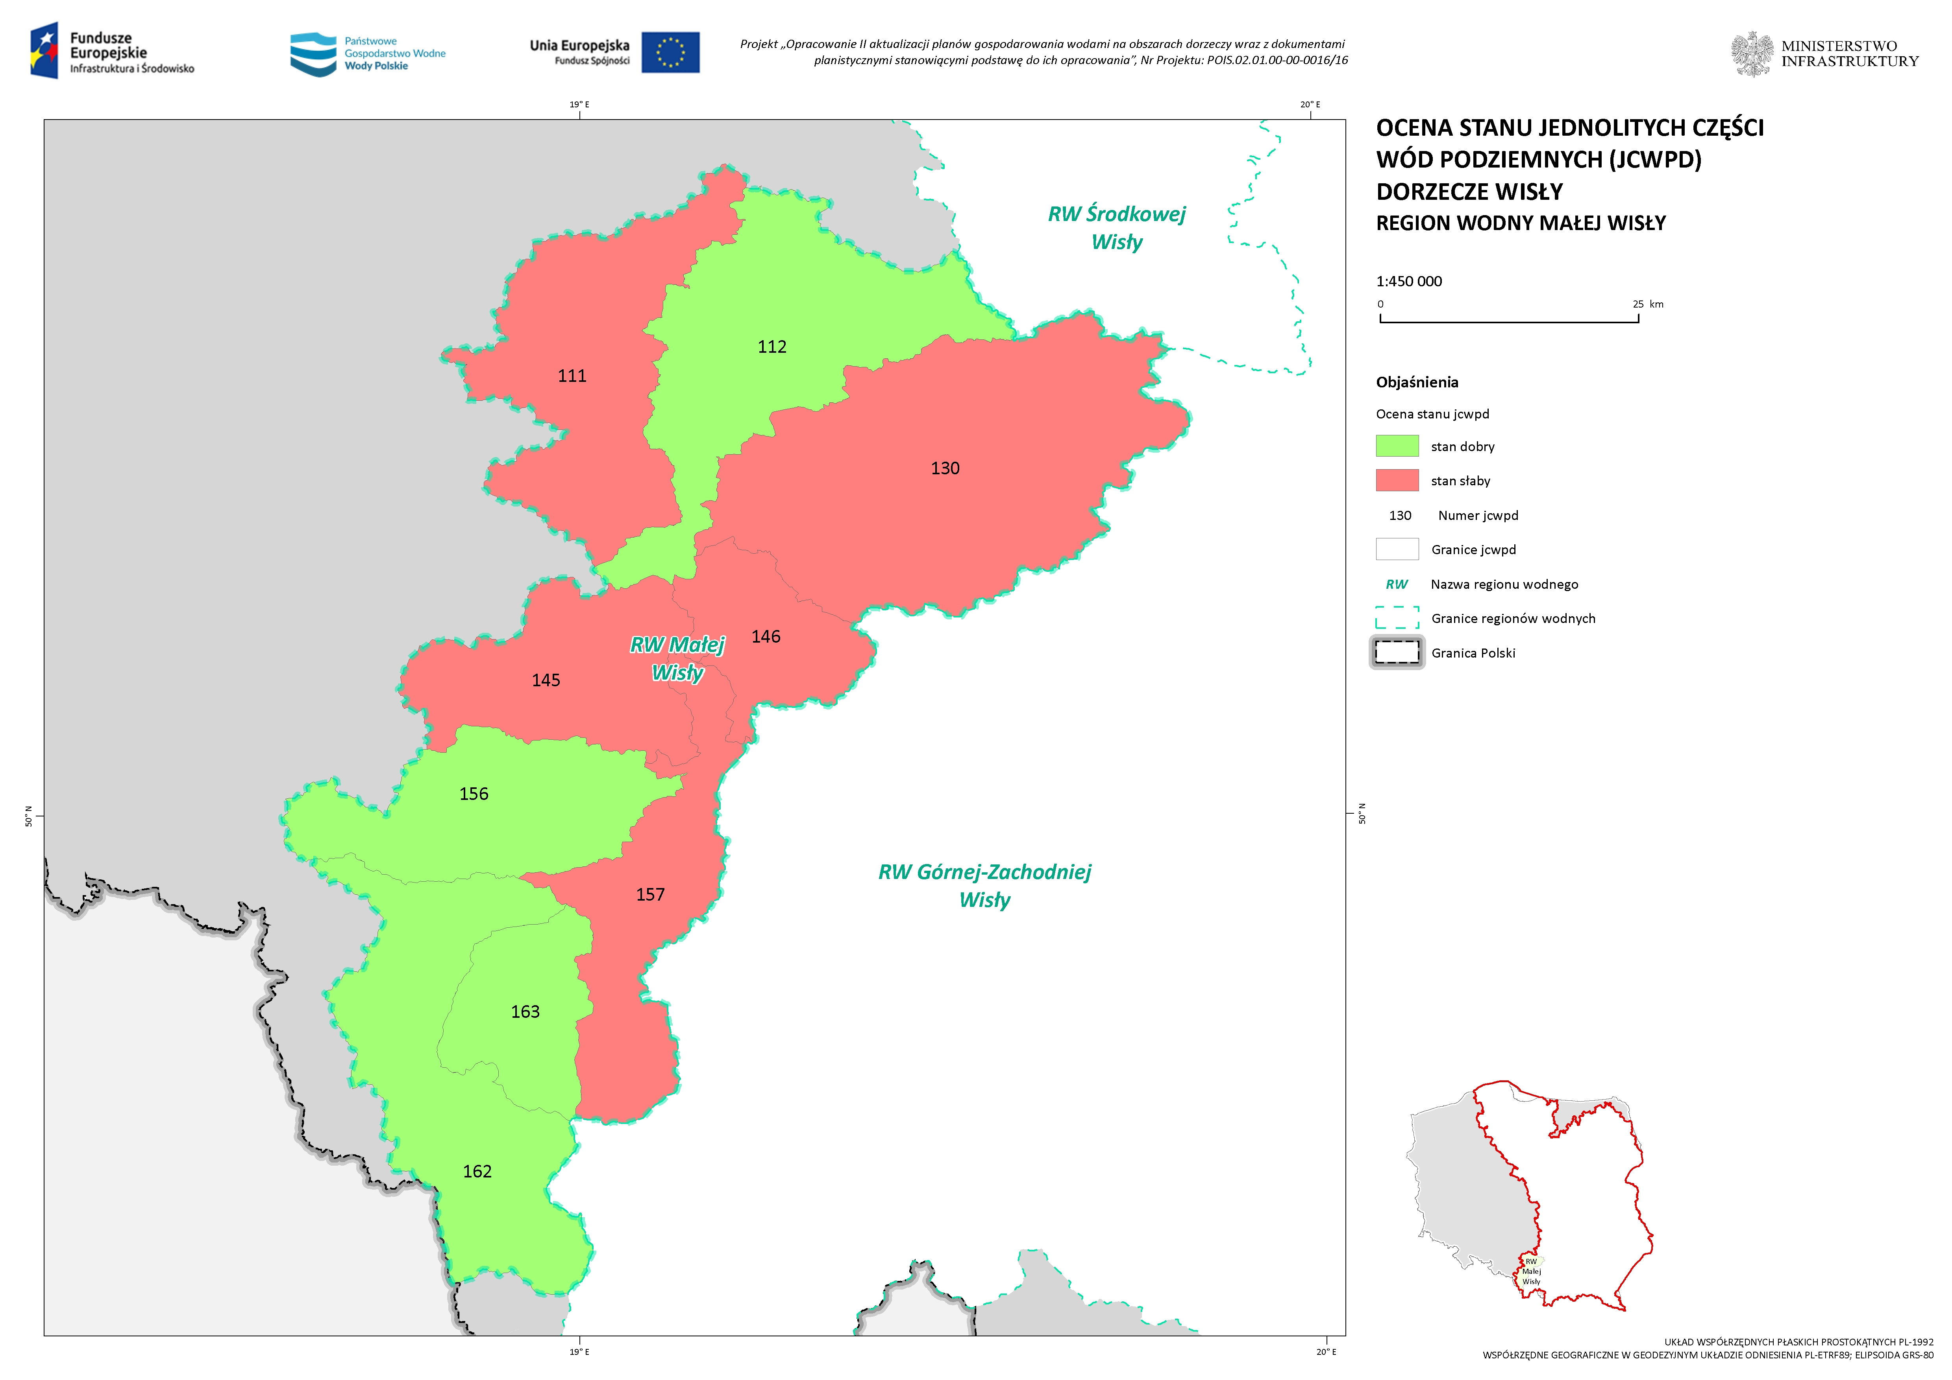
Zestawy działań jcwpd – region wodny Małej Wisły
Procent powierzchni regionu wodnego Małej Wisły z jcwpd o słabym stanie chemicznym
Procent powierzchni regionu wodnego Małej Wisły z jcwpd o słabym stanie ilościowym

Slide 36
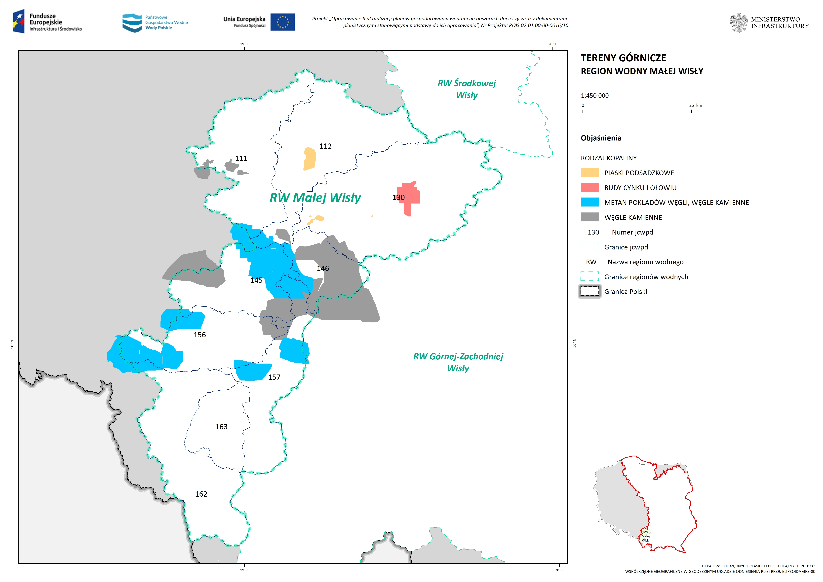
Zestawy działań jcwpd – region wodny Małej Wisły
nr jcwpd | % wykorzystania zasobów dostępnych | stan ilościowy jcwpd
111 | 172 | słaby
112 | 56 | dobry
130 | 142 | słaby
145 | 38 | dobry
146 | 219 | słaby
156 | 19 | dobry
157 | 118 | słaby
161 | 4 | dobry
162 | 27 | dobry

Slide 37
Zestawy działań jcwpd – region wodny Małej Wisły
Charakterystyki
Analiza presji
i oddziaływań
Ocena stanu
Ocena ryzyka
8 jcwpd
z zestawem działań
1 jcwpd bez zestawu działań
(jcwpd nr 162)
Działania podstawowe ujęte w Katalogu działań krajowych
Działania podstawowe ujęte w Katalogu działań krajowych
Działania ujęte w Zestawie działań:
- 4 działania podstawowe
- 60 działań uzupełniających
Utrzymanie/
Osiągnięcie celów środowiskowych

Slide 38
Zestawy działań jcwpd – region wodny Małej Wisły
Liczba działań ogółem | 64
Działania techniczne | Działania nietechniczne
7 | 57
Działania nowe | Działania kontynuowane
33 | 31
Kategoria działań
Grupa działań
Wpływ na rodzaj presji

Slide 39
Zestawy działań jcwpd – region wodny Małej Wisły
Działania podstawowe
opracowanie wniosku na potrzeby ustanowienia obszaru ochronnego zbiornika wód śródlądowych (GZWP) – 1 jcwpd
ustanowienie obszaru ochronnego zbiornika wód śródlądowych (GZWP) – 3 jcwpd
Działania uzupełniające
dodatkowy przegląd udzielonych pozwoleń wodnoprawnych związanych z poborem wód podziemnych – 7 jcwpd
ograniczenie zużycia wody w przemyśle - 7 jcwpd
ograniczenie zużycia wody w rolnictwie – 6 jcwpd
weryfikacja zasobów eksploatacyjnych ujęć wód podziemnych ustalonych na podstawie dokumentacji hydrogeologicznych wykonanych przed 2004 r. - 7 jcwpd
opracowanie dodatku do dokumentacji hydrogeologicznej ustalającej zasoby eksploatacyjne ujęcia wód podziemnych – 7 jcwpd
prowadzenie monitoringu badawczego w trakcie likwidacji kopalni ZGH Bolesław oraz udostępniania do eksploatacji pola Laski - 1 jcwpd
rozpoznanie występowania nowych zanieczyszczeń w wodach podziemnych – 8 jcwpd
szkolenia z zakresu dobrowolnego stosowania „Zbioru zaleceń dobrej praktyki rolniczej", mającego na celu ochronę wód przed zanieczyszczeniem azotanami pochodzącymi ze źródeł rolniczych – 7 jcwpd
dobrowolne stosowanie działań ze „Zbioru zaleceń dobrej praktyki rolniczej” – 7 jcwpd
wsparcie działań organów administracji w zakresie ustanawiania obszarów ochronnych GZWP – 3 jcwpd

Slide 40
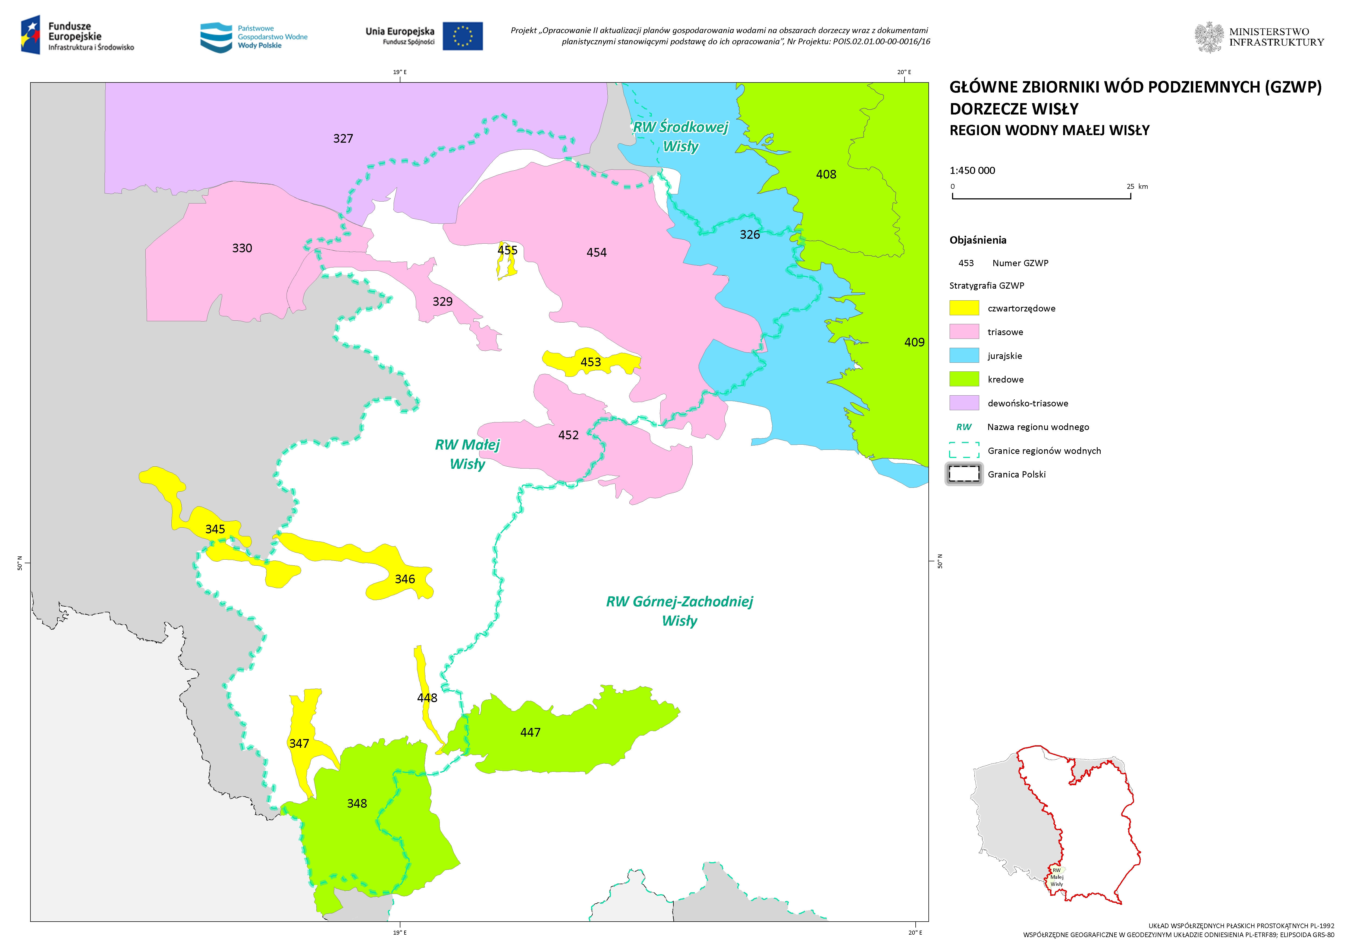
Zestawy działań jcwpd – region wodny Małej Wisły
Główne Zbiorniki Wód Podziemnych (GZWP):
3 GZWP i 3 LZWP związane z utworami czwartorzędowymi
1 GZWP związany z utworami jurajskimi
2 GZWP i 2 LZWP związane z utworami kredowymi
4 GZWP związane z utworami triasowymi
1 GZWP związany z utworami dewońsko-triasowymi
opracowanie wniosku na potrzeby ustanowienia obszaru ochronnego zbiornika wód śródlądowych dla GZWP nr 330 (Zbiornik Gliwice)
wydanie rozporządzenia ustanawiającego obszar ochronny zbiornika wód śródlądowych, w drodze aktu prawa miejscowego dla GZWP nr 330 (Zbiornik Gliwice) oraz GZWP nr 326 (Zbiornik Częstochowa - E)
wsparcie merytoryczne w zakresie zagadnień hydrogeologicznych i hydrodynamicznych związanych z ustanawianiem obszarów ochronnych zbiorników wód śródlądowych dla GZWP nr 330 oraz GZWP nr 326

Slide 41
Zestawy działań jcwpd – region wodny Małej Wisły
Działania ukierunkowane na redukcję presji ilościowej (GWI) ograniczenie zużycia wody w rolnictwie ograniczenie zużycia wody w przemyśle dodatkowy przegląd udzielonych pozwoleń wodnoprawnych związanych z poborem wód podziemnych opracowanie dodatku do dokumentacji hydrogeologicznej ustalającej zasoby eksploatacyjne ujęcia wód podziemnych weryfikacja zasobów eksploatacyjnych ujęć wód podziemnych ustalonych na podstawie dokumentacji hydrogeologicznych wykonanych przed 2004 r.
Działania ukierunkowane na redukcję presji chemicznej (GWC) opracowanie wniosku na potrzeby ustanowienia obszaru ochronnego zbiornika wód śródlądowych (GZWP) ustanowienie obszaru ochronnego zbiornika wód śródlądowych (GZWP) wsparcie działań organów administracji w zakresie ustanawiania obszarów ochronnych GZWP | Działania ukierunkowane na redukcję presji ilościowej i chemicznej (GWIC) prowadzenie monitoringu badawczego w trakcie likwidacji kopalni ZGH Bolesław oraz udostępniania do eksploatacji pola Laski
Działania ukierunkowane na redukcję presji chemicznej typu A (GWPA) rozpoznanie występowania nowych zanieczyszczeń w wodach podziemnych szkolenia z zakresu dobrowolnego stosowania „Zbioru zaleceń dobrej praktyki rolniczej", mającego na celu ochronę wód przed zanieczyszczeniem azotanami pochodzącymi ze źródeł rolniczych dobrowolne stosowanie działań ze „Zbioru zaleceń dobrej praktyki rolniczej” | Działania ukierunkowane na redukcję presji chemicznej typu B (GWPB) brak

Slide 42
Zestawy działań jcwpd – region wodny Małej Wisły
Harmonogram wdrożenia działań
Jednostki odpowiedzialne za realizację
Źródło środków
Środki własne
Budżet państwa
Środki NFOŚiGW/WFOŚiGW
Środki UE
Koszt realizacji działań – 968 800 zł, w tym:
koszt wdrożenia działań podstawowych – 0,0 zł
koszt wdrożenia działań uzupełniających – 968 800 zł

Slide 43
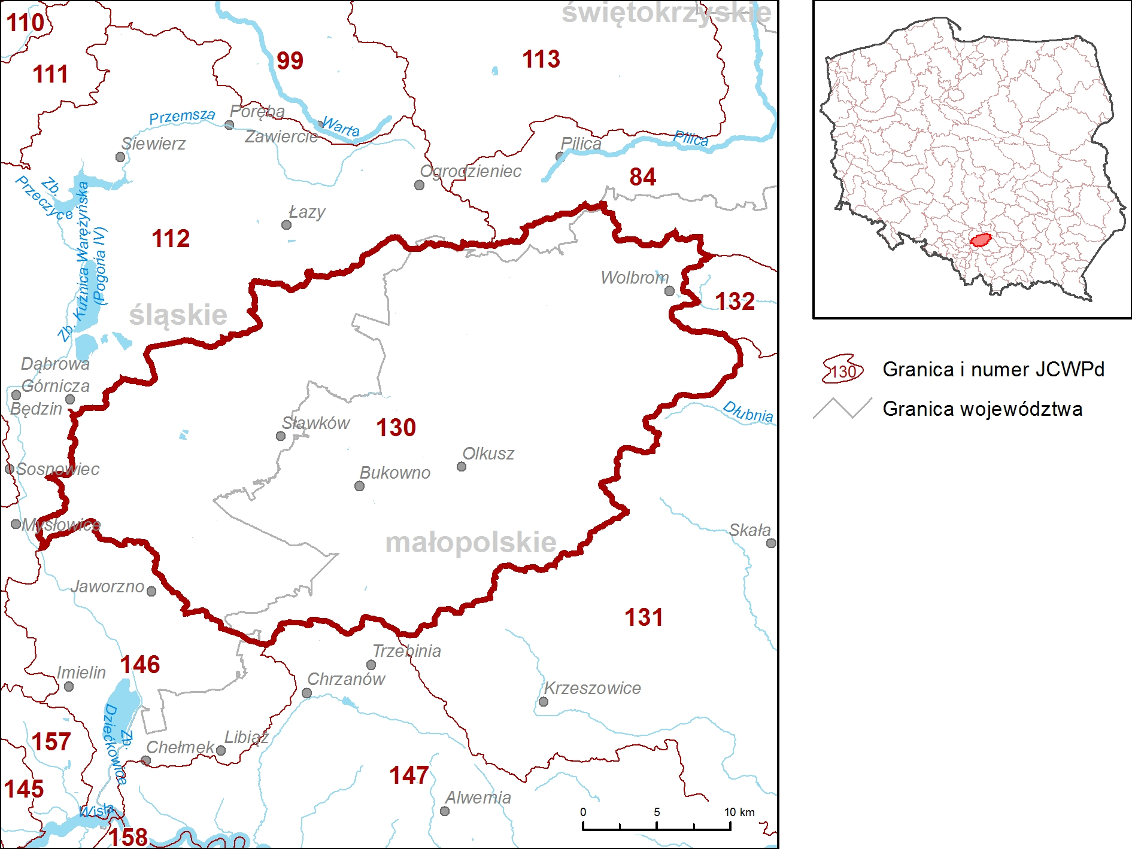
Zestawy działań jcwpd – region wodny Małej Wisły
jcwpd nr 130 ( PLGW2000130)
powierzchnia | 872,23 km² | ocena ryzyka | zagrożona ilościowo i chemicznie | Bardzo wysoki stopień zagrożenia. Oddziaływanie aglomeracji górnośląskiej. Przekroczenie zasobów dostępnych w skali roku z powodu poboru odwodnieniowego. Obniżenie zwierciadła wód podziemnych i zmiany przepływów wywołane jest eksploatacją węgla kamiennego oraz odwodnieniem wyrobisk kopalni rud cynku i ołowiu "Bolesław" oraz nieczynnych kopalń "Olkusz" i "Pomorzany", a także eksploatacją piasku podsadzkowego. Zanieczyszczenia związkami azotu, siarki i organicznymi w obszarach intensywnej gospodarki przemysłowej.
region wodny | Małej Wisły | ocena stanu na rok 2019 | słaby stan ilościowy
obszar bilansowy | Przemsza 100%, Wisła od Skawy do Dunajca poniżej 1%, Pilica poniżej 1%, Wisła od Przemszy do Skawy poniżej 1% | zasięg zanieczyszczenia | -
zasoby dostępne | 131 400,73 tys. m³/rok | obszary chronione | tak
pobór | 177 660,99 tys. m³/rok | liczba kompleksów wodonośnych | 2
Działania podstawowe:
ustanowienie obszaru ochronnego zbiornika wód śródlądowych (GZWP)
Działania uzupełniające:
wsparcie działań organów administracji w zakresie ustanawiania obszarów ochronnych GZWP
ograniczenie zużycia wody w rolnictwie
ograniczenie zużycia wody w przemyśle
dodatkowy przegląd udzielonych pozwoleń wodnoprawnych związanych z poborem wód podziemnych
weryfikacja zasobów eksploatacyjnych ujęć wód podziemnych ustalonych na podstawie dokumentacji hydrogeologicznych wykonanych przed 2004 r.
opracowanie dodatku do dokumentacji hydrogeologicznej ustalającej zasoby eksploatacyjne ujęcia wód podziemnych
rozpoznanie występowania nowych zanieczyszczeń w wodach podziemnych
szkolenia z zakresu dobrowolnego stosowania „Zbioru zaleceń dobrej praktyki rolniczej", mającego na celu ochronę wód przed zanieczyszczeniem azotanami pochodzącymi ze źródeł rolniczych
dobrowolne stosowanie działań ze „Zbioru zaleceń dobrej praktyki rolniczej”
prowadzenie monitoringu badawczego w trakcie likwidacji kopalni ZGH Bolesław oraz udostępniania do eksploatacji pola Laski

Slide 44
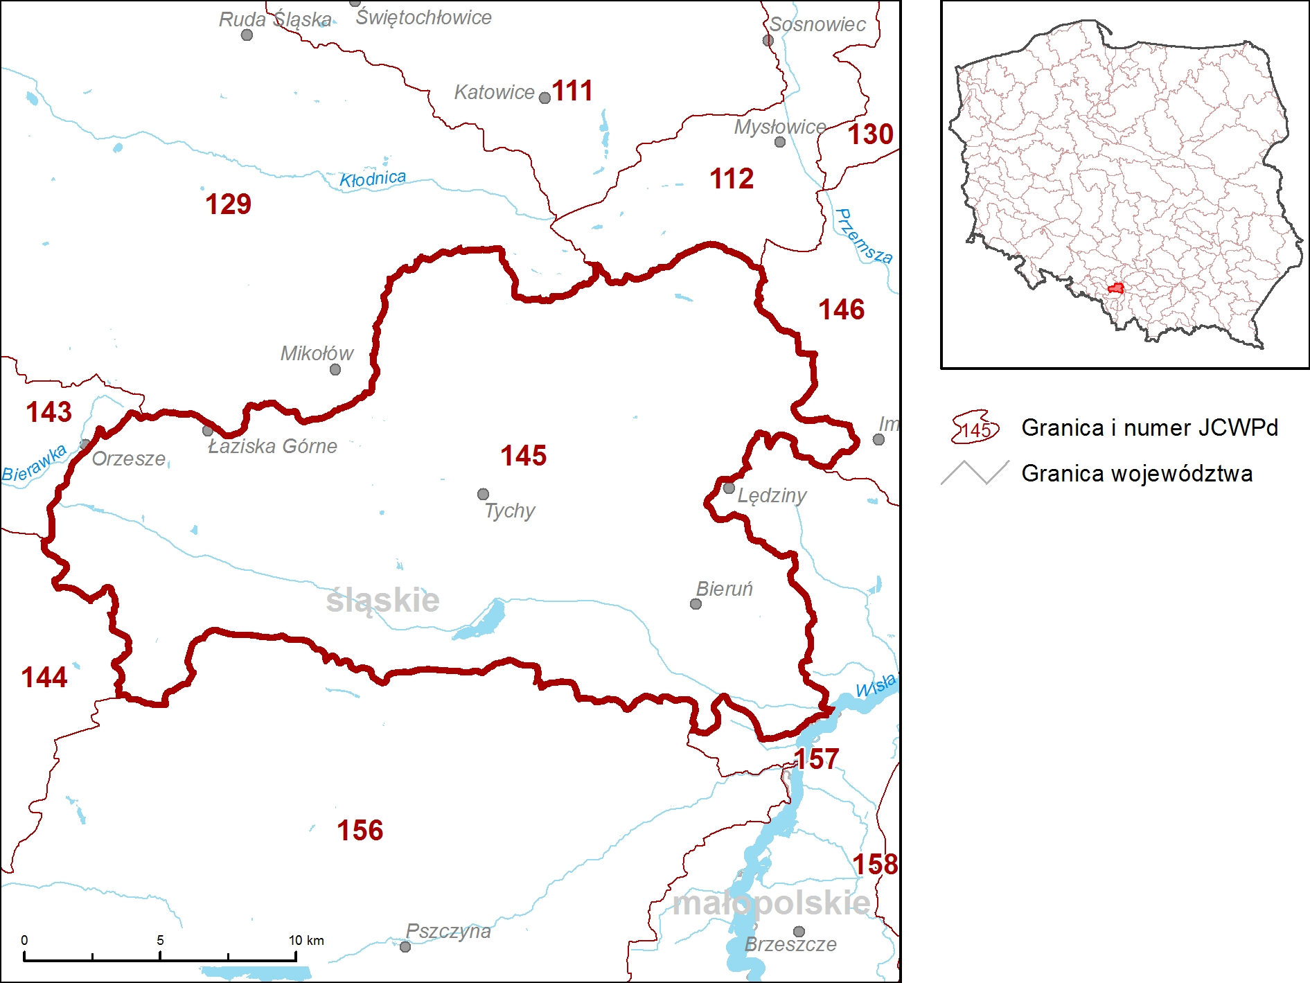
Zestawy działań jcwpd – region wodny Małej Wisły
jcwpd nr 145 ( PLGW2000145)
powierzchnia | 345,86 km² | ocena ryzyka | zagrożona ilościowo i chemicznie | Przekroczenia TV odnotowano w przypadku K, NO3, Ca, pH, Ni, Fe, Mn, SO4 (kompleks 1). Przekroczenia TV w kompleksie drugim mają charakter geogeniczny. Obniżenie zwierciadła wód podziemnych i zmiany kierunków przepływów wywołane eksploatacją węgla kamiennego. Wpływ intensywnego odwadniania wyrobisk górniczych.
region wodny | Małej Wisły | ocena stanu na rok 2019 | słaby stan chemiczny
obszar bilansowy | Mała Wisła do ujścia Przemszy 99%, Górna Odra (Odra po Koźle) poniżej 1%, Kłodnica poniżej 1%, Przemsza poniżej 1% | zasięg zanieczyszczenia | >27%
zasoby dostępne | 64 184,16 tys. m³/rok | obszary chronione | tak ( <1% powierzchni)
pobór | 28 881,74 tys. m³/rok | liczba kompleksów wodonośnych | 2
Działania podstawowe:
brak
Działania uzupełniające:
ograniczenie zużycia wody w rolnictwie
ograniczenie zużycia wody w przemyśle
dodatkowy przegląd udzielonych pozwoleń wodnoprawnych związanych z poborem wód podziemnych
opracowanie dodatku do dokumentacji hydrogeologicznej ustalającej zasoby eksploatacyjne ujęcia wód podziemnych
weryfikacja zasobów eksploatacyjnych ujęć wód podziemnych ustalonych na podstawie dokumentacji hydrogeologicznych wykonanych przed 2004 r.
rozpoznanie występowania nowych zanieczyszczeń w wodach podziemnych
szkolenia z zakresu dobrowolnego stosowania „Zbioru zaleceń dobrej praktyki rolniczej", mającego na celu ochronę wód przed zanieczyszczeniem azotanami pochodzącymi ze źródeł rolniczych
dobrowolne stosowanie działań ze „Zbioru zaleceń dobrej praktyki rolniczej”

Slide 45
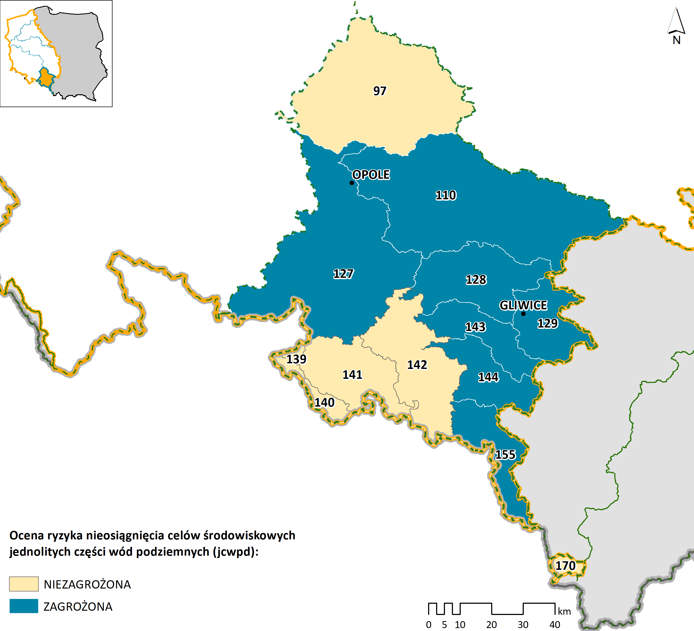
Zestawy działań jcwpd – obszar dorzecza Odry, region wodny Górnej Odry
Wody podziemne związane są z następującymi piętrami wodonośnymi:
czwartorzędowe piętro wodonośne
neogeńskie piętro wodonośne
paleogeńsko-kredowe piętro wodonośne
kredowe piętro wodonośne
kredowo-jurajskie piętro wodonośne
triasowe piętro wodonośne
karbońskie piętro wodonośne
paleozoiczne piętro wodonośne
paleozoiczno-proterozoiczne piętro wodonośne
Liczba jcwpd w regionie wodnym Górnej Odry | 13
Ocena ryzyka (liczba jcwpd)
niezagrożone | 6
zagrożone (nr 110, 127, 128, 129, 143, 144, 155) | 7
Ocena stanu (liczba jcwpd)
stan dobry | 10
stan słaby (nr 127, 129, 143) | 3

Slide 46
Zestawy działań jcwpd – region wodny Górnej Odry
Numer jcwpd (kod UE) | Powierzchnia jcwpd | Ocena stanu | Przyczyna stanu słabego (test klasyfikacyjny) | Ocena ryzyka | Cel środowiskowy
jcwpd nr 127 (PLGW6000127) | 1 872,47 km² | słaby stan chemiczny | C.1. – ogólna ocena stanu chemicznego. Przekroczenia TV odnotowano w przypadku: NO₃, Zn, Benzo(a)piren, Fe, pH, K, Ni (kompleks 1) C.5 - Ochrona wód do spożycia przez ludzi (W 3 punktach monitoringowych na 9 uwzględnionych w analizie stan określono jako słaby, ze względu na przekroczenie 100% CVRMZ stężeń azotanów) | zagrożona chemicznie | dobry stan chemiczny i ilościowy
jcwpd nr 129 (PLGW6000129) | 432,46 km² | słaby stan ilościowy | I.1. – bilans wodny. Przekroczenie zasobów dyspozycyjnych w skali roku z powodu poboru odwodnieniowego (rejon GZW) oraz poboru z ujęć na zaopatrzenie ludności. JCWPd objęta wpływem rozległego obniżenia zwierciadła wód podziemnych głównego i pierwszego poziomu wodonośnego. | zagrożona ilościowo i chemicznie | dobry stan chemiczny i brak pogorszenia aktualnego stanu ilościowego (słaby stan ilościowy w zakresie bilansu wodnego)
jcwpd nr 143 (PLGW6000143) | 379,21 km² | słaby stan ilościowy | I.1. – bilans wodny. Przekroczenie zasobów dyspozycyjnych w skali roku z powodu poboru odwodnieniowego (rejon GZW) oraz poboru z ujęć na zaopatrzenie ludności. JCWPd objęta wpływem rozległego obniżenia zwierciadła wód podziemnych głównego i pierwszego poziomu wodonośnego | zagrożona ilościowo i chemicznie | dobry stan chemiczny i brak pogorszenia aktualnego stanu ilościowego (słaby stan ilościowy w zakresie bilansu wodnego)

Slide 47
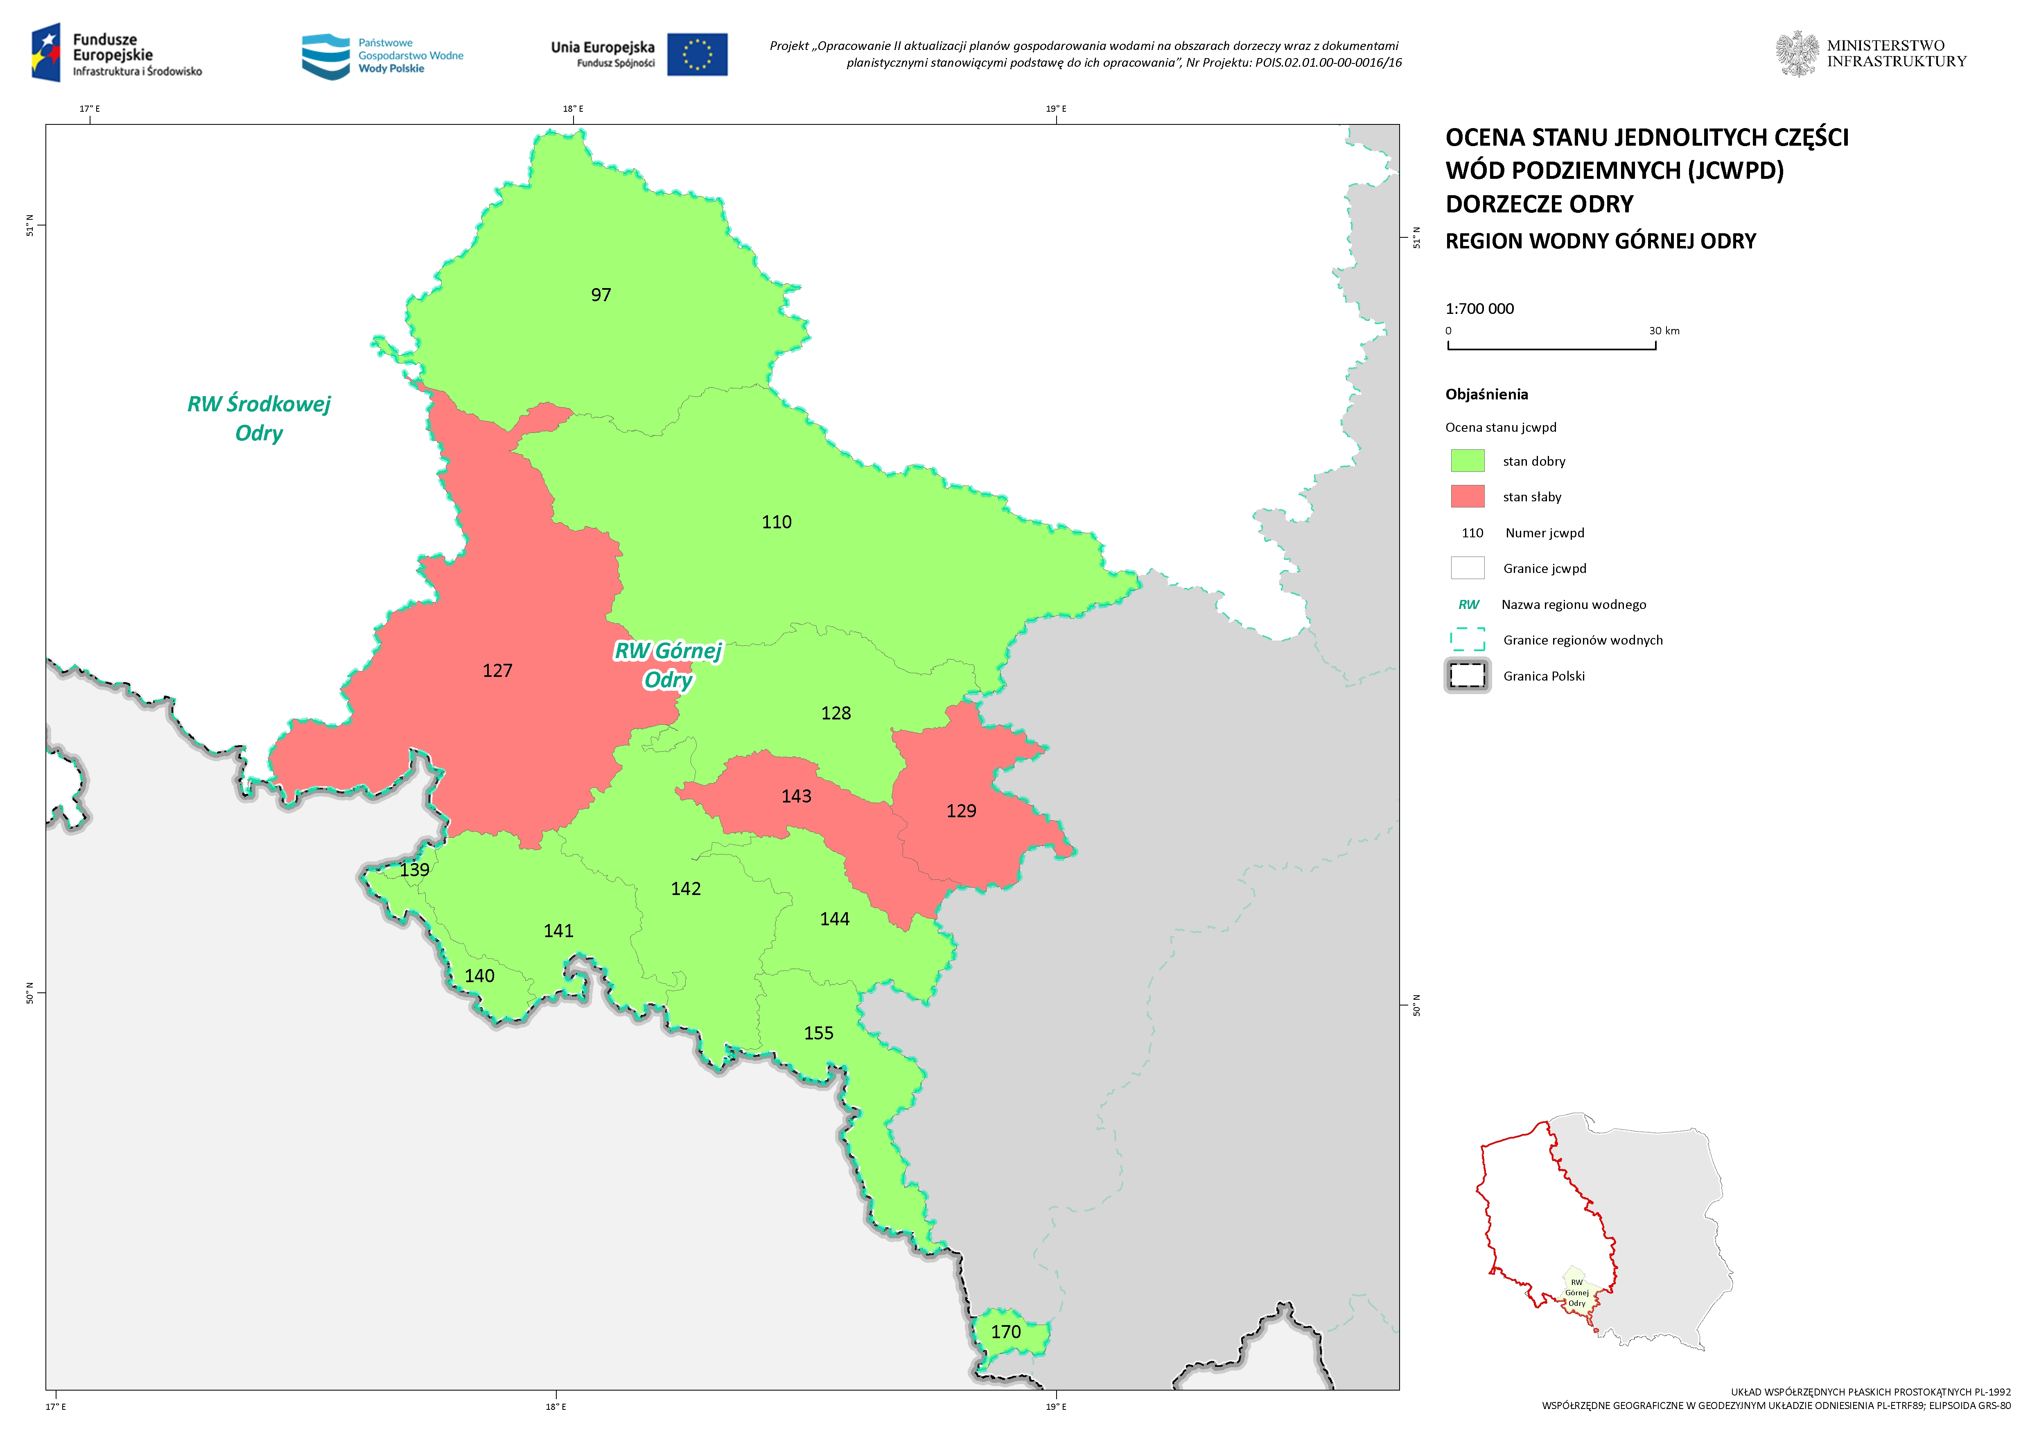
Zestawy działań jcwpd – region wodny Górnej Odry
Procent powierzchni regionu wodnego Górnej Odry z jcwpd o słabym stanie chemicznym
Procent powierzchni regionu wodnego Górnej Odry z jcwpd o słabym stanie ilościowym

Slide 48
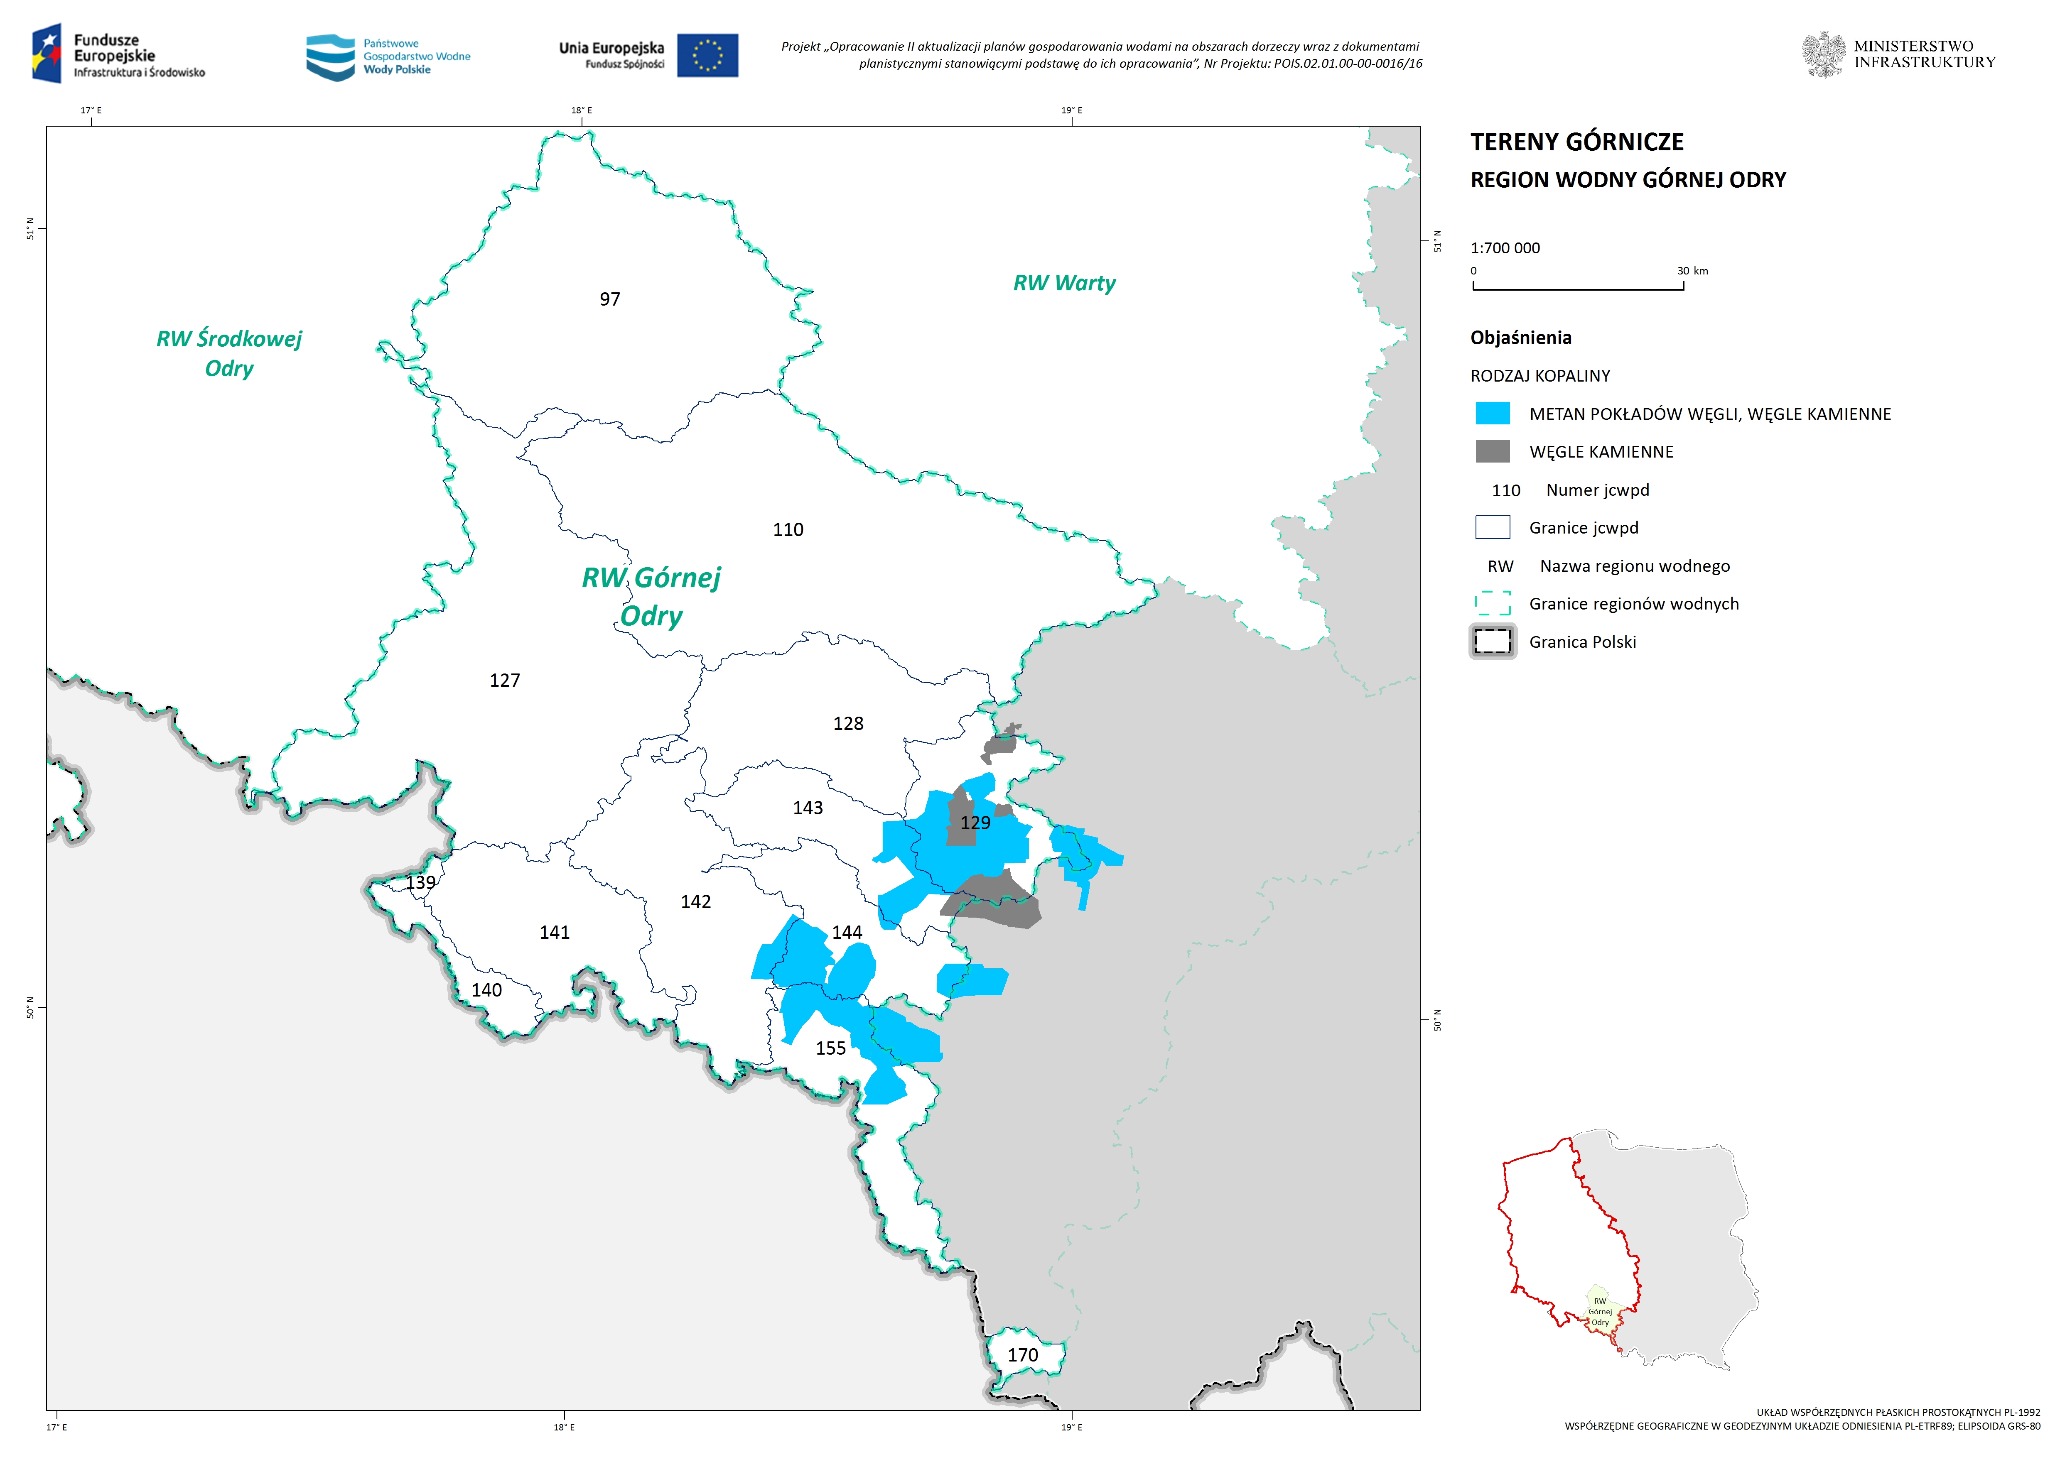
Zestawy działań jcwpd – region wodny Górnej Odry
nr jcwpd | % wykorzystania zasobów dostępnych | Stan ilościowy jcwpd
97 | 12 | dobry
110 | 31 | dobry
127 | 38 | dobry
128 | 55 | dobry
129 | 223 | słaby
139 | 1 | dobry
140 | 2 | dobry
141 | 19 | dobry
142 | 26 | dobry
143 | 108 | słaby
144 | 43 | dobry
155 | 32 | dobry
170 | 1 | dobry

Slide 49
Zestawy działań jcwpd – region wodny Małej Wisły
Charakterystyki
Analiza presji
i oddziaływań
Ocena stanu
Ocena ryzyka
11 jcwpd
z zestawem działań
2 jcwpd bez zestawu działań
(jcwpd nr 140 i 170)
Działania podstawowe ujęte w Katalogu działań krajowych
Działania podstawowe ujęte w Katalogu działań krajowych
Działania ujęte w Zestawie działań:
- 20 działania podstawowe
- 64 działania uzupełniające
Utrzymanie/
Osiągnięcie celów środowiskowych

Slide 50
Zestawy działań jcwpd – region wodny Górnej Odry
Liczba działań ogółem | 84
Działania techniczne | Działania nietechniczne
11 | 73
Działania nowe | Działania kontynuowane
33 | 51
Kategoria działań
Grupa działań
Wpływ na rodzaj presji

Slide 51
Zestawy działań jcwpd – region wodny Górnej Odry
Działania uzupełniające
Działania podstawowe
ograniczenie zużycia wody w przemyśle - 4 jcwpd
ograniczenie zużycia wody w rolnictwie – 4 jcwpd
dodatkowy przegląd udzielonych pozwoleń wodnoprawnych związanych z poborem wód podziemnych – 4 jcwpd
weryfikacja zasobów eksploatacyjnych ujęć wód podziemnych ustalonych na podstawie dokumentacji hydrogeologicznych wykonanych przed 2004 r. - 4 jcwpd
opracowanie dodatku do dokumentacji hydrogeologicznej ustalającej zasoby eksploatacyjne ujęcia wód podziemnych – 4 jcwpd
prowadzenie monitoringu wód podziemnych w zakresie zanieczyszczeń związkami chlorowcopochodnymi w wodach podziemnych - 2 jcwpd
rozpoznanie występowania nowych zanieczyszczeń w wodach podziemnych – 7 jcwpd
szkolenia z zakresu dobrowolnego stosowania „Zbioru zaleceń dobrej praktyki rolniczej", mającego na celu ochronę wód przed zanieczyszczeniem azotanami pochodzącymi ze źródeł rolniczych – 7 jcwpd
dobrowolne stosowanie działań ze „Zbioru zaleceń dobrej praktyki rolniczej” - 7 jcwpd
wsparcie działań organów administracji w zakresie ustanawiania obszarów ochronnych GZWP – 8 jcwpd
zwiększanie retencji na obszarach zurbanizowanych – 5 jcwpd
analiza możliwości odbudowy/przebudowy systemów melioracyjnych – 3 jcwpd
spowolnienie lub zatrzymanie odpływu wód ze zlewni oraz zwiększenie możliwości retencyjnych zlewni – 4 jcwpd
opracowanie ekspertyzy określającej źródła i zasięg zanieczyszczenia wód podziemnych związkami wskazującymi na presję przemysłową – 1 jcwpd
opracowanie ekspertyzy określającej źródła zanieczyszczenia wód podziemnych związkami chlorowcopochodnymi – 2 jcwpd
opracowanie wniosku na potrzeby ustanowienia obszaru ochronnego zbiornika wód śródlądowych (GZWP) – 7 jcwpd
ustanowienie obszaru ochronnego zbiornika wód śródlądowych (GZWP) – 8 jcwpd

Slide 52
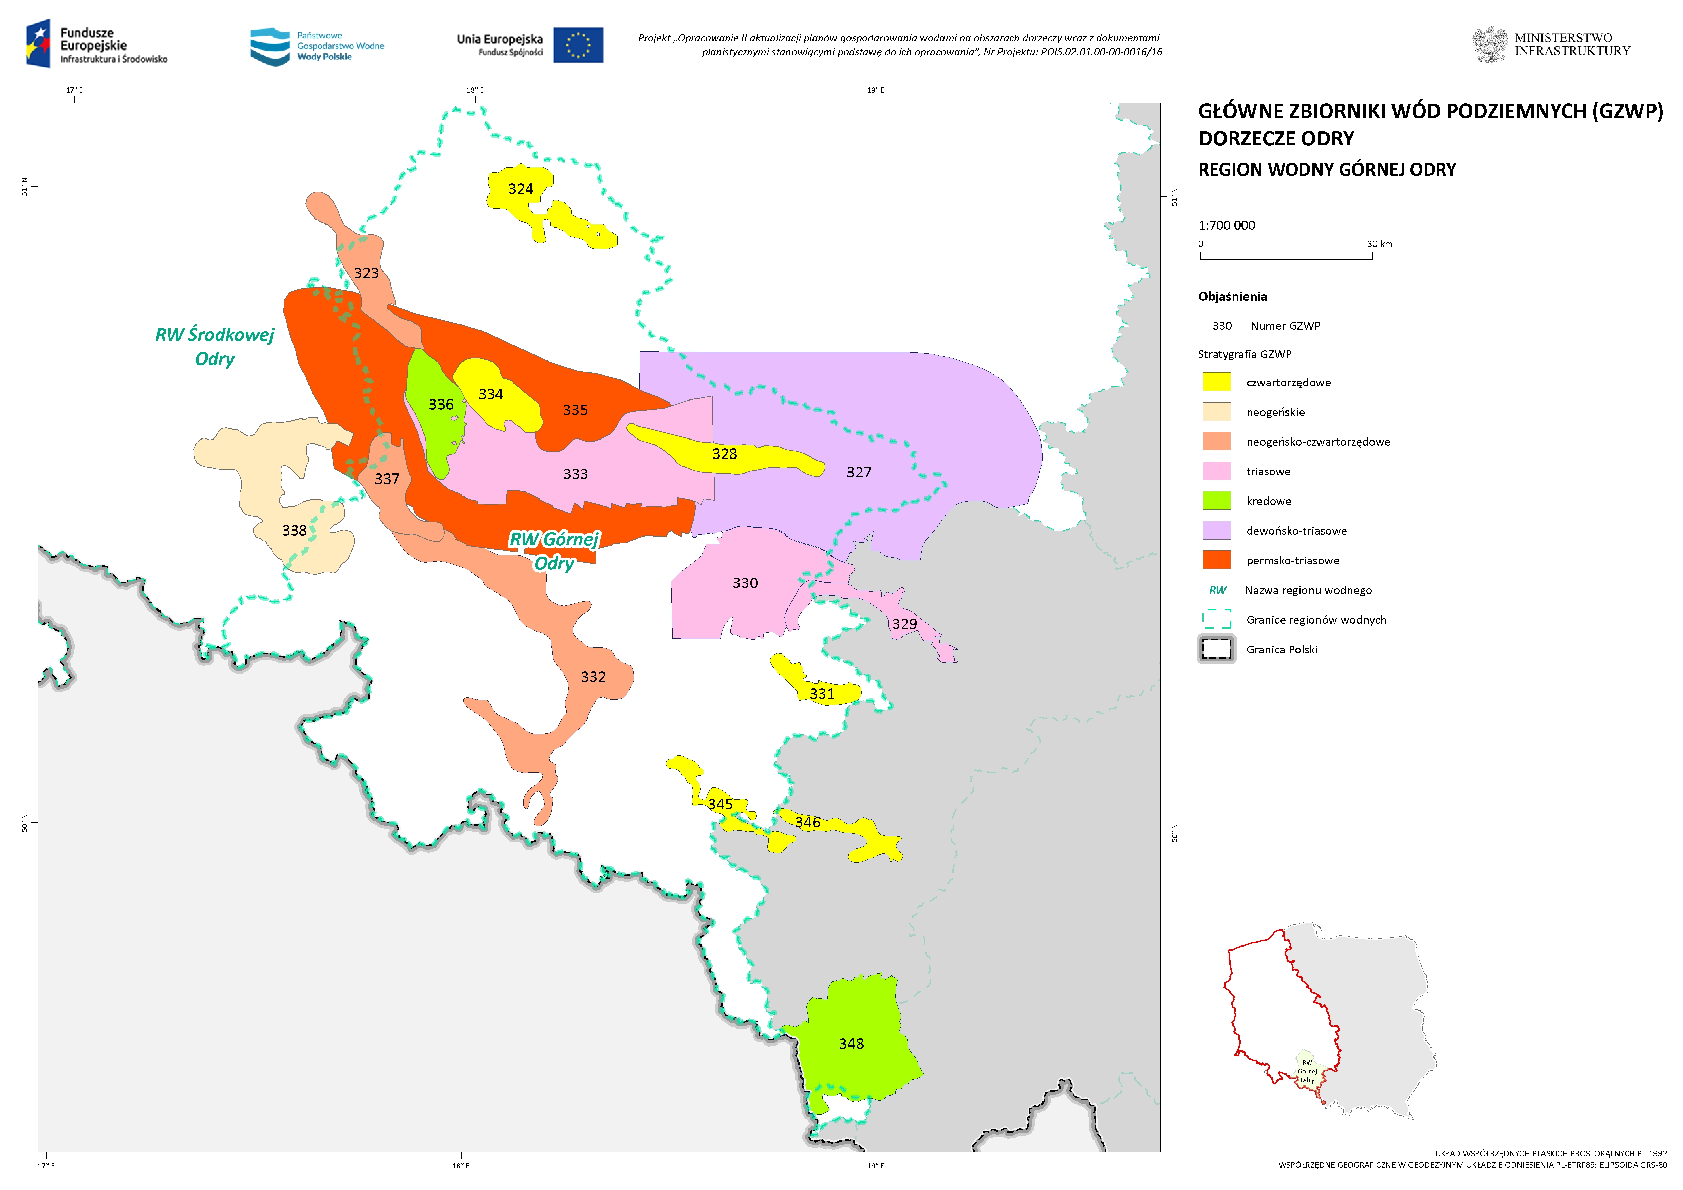
Zestawy działań jcwpd – region wodny Górnej Odry
Główne Zbiorniki Wód Podziemnych (GZWP):
5 GZWP i 1 LZWP związanych z utworami czwartorzędowymi
3 GZWP związanych z utworami czwartorzędowo-neogeńskimi
1 GZWP związany z utworami neogeńskimi
1 GZWP i 1 LZWP związane z utworami kredowymi
3 GZWP związane z utworami triasowymi
1 GZWP związany z utworami dewońsko-triasowymi
1 GZWP związany z utworami permsko-triasowymi
opracowanie wniosku na potrzeby ustanowienia obszaru ochronnego zbiornika wód śródlądowych dla GZWP nr 332 (Subniecka kędzierzyńsko-głubczycka) oraz GZWP nr 330 (Zbiornik Gliwice)
wydanie rozporządzenia ustanawiającego obszar ochronny zbiornika wód śródlądowych, w drodze aktu prawa miejscowego dla GZWP nr 332 oraz GZWP nr 330
wsparcie merytoryczne w zakresie zagadnień hydrogeologicznych i hydrodynamicznych związanych z ustanawianiem obszarów ochronnych zbiorników wód śródlądowych dla GZWP nr 330 i 332

Slide 53
Zestawy działań jcwpd – region wodny Górnej Odry
Działania ukierunkowane na redukcję presji ilościowej (GWI) ograniczenie zużycia wody w rolnictwie ograniczenie zużycia wody w przemyśle zwiększanie retencji na obszarach zurbanizowanych spowolnienie lub zatrzymanie odpływu wód ze zlewni oraz zwiększenie możliwości retencyjnych zlewni analiza możliwości odbudowy/przebudowy systemów melioracyjnych dodatkowy przegląd udzielonych pozwoleń wodnoprawnych związanych z poborem wód podziemnych opracowanie dodatku do dokumentacji hydrogeologicznej ustalającej zasoby eksploatacyjne ujęcia wód podziemnych weryfikacja zasobów eksploatacyjnych ujęć wód podziemnych ustalonych na podstawie dokumentacji hydrogeologicznych wykonanych przed 2004 r.
Działania ukierunkowane na redukcję presji chemicznej (GWC) opracowanie wniosku na potrzeby ustanowienia obszaru ochronnego zbiornika wód śródlądowych (GZWP) ustanowienie obszaru ochronnego zbiornika wód śródlądowych (GZWP) wsparcie działań organów administracji w zakresie ustanawiania obszarów ochronnych GZWP | Działania ukierunkowane na redukcję presji ilościowej i chemicznej (GWIC) Brak
Działania ukierunkowane na redukcję presji chemicznej typu A (GWPA) rozpoznanie występowania nowych zanieczyszczeń w wodach podziemnych szkolenia z zakresu dobrowolnego stosowania „Zbioru zaleceń dobrej praktyki rolniczej", mającego na celu ochronę wód przed zanieczyszczeniem azotanami pochodzącymi ze źródeł rolniczych dobrowolne stosowanie działań ze „Zbioru zaleceń dobrej praktyki rolniczej" | Działania ukierunkowane na redukcję presji chemicznej typu B (GWPB) opracowanie ekspertyzy określającej źródła i zasięg zanieczyszczenia wód podziemnych związkami wskazującymi na presję przemysłową opracowanie ekspertyzy określającej źródła zanieczyszczenia wód podziemnych związkami chlorowcopochodnymi prowadzenie monitoringu wód podziemnych w zakresie zanieczyszczeń związkami chlorowcopochodnymi w wodach podziemnych

Slide 54
Jednostki odpowiedzialne za realizację
Zestawy działań jcwpd – region wodny Górnej Odry
Harmonogram wdrożenia działań
Koszt realizacji działań – 91 845 850 zł, w tym:
koszt wdrożenia działań podstawowych –
90 000 zł
koszt wdrożenia działań uzupełniających –
91 755 850 zł
Źródło środków
Środki własne
Budżet państwa
Środki NFOŚiGW/WFOŚiGW
Środki UE

Slide 55
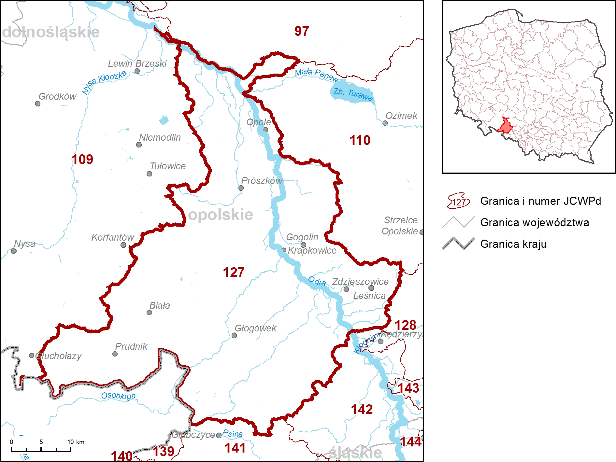
Zestawy działań jcwpd – region wodny Górnej Odry
jcwpd nr 127 ( PLGW6000127)
powierzchnia | 1 872,47 km² | ocena ryzyka | zagrożona chemicznie | Odnotowano przekroczenia wartości progowej dobrego stanu chemicznego w wodach pierwszego kompleksu wodonośnego w przypadku: NO₃, Zn, Benzo(a)piren, Fe, pH, K, Ni, brak przekroczeń TV w kompleksie drugim i trzecim. Stwierdzono również przekroczenie wartości kryterialnych w przypadku NO₃. W trzech punktach monitoringowych prognoza wykonana na podstawie analizy tendencji zmian wykazuje przekroczenia wartości CVRMZ przez azotany na koniec cyklu planistycznego.
region wodny | Górnej Odry | ocena stanu na rok 2019 | słaby stan chemiczny
obszar bilansowy | Osobłoga i Stradunia 53%,Przyodrze (GL) 47%, Widawa i Stobrawa (GL) poniżej 1%, Przyodrze (WR) poniżej 1%, Nysa Kłodzka poniżej 1%, Kłodnica poniżej 1%, Górna Odra (Odra po Koźle) poniżej 1%, Mała Panew poniżej 1% | zasięg zanieczyszczenia | 42,26%
zasoby dostępne | 86 547,71 tys. m³/rok | obszary chronione | tak
pobór | 24 034,12 tys. m³/rok | liczba kompleksów wodonośnych | 2
Działania podstawowe:
opracowanie wniosku na potrzeby ustanowienia obszaru ochronnego zbiornika wód śródlądowych (GZWP)
ustanowienie obszaru ochronnego zbiornika wód śródlądowych (GZWP)
opracowanie ekspertyzy określającej źródła i zasięg zanieczyszczenia wód podziemnych związkami wskazującymi na presję przemysłową
Działania uzupełniające:
analiza możliwości odbudowy/przebudowy systemów melioracyjnych
zwiększanie retencji na obszarach zurbanizowanych
spowolnienie lub zatrzymanie odpływu wód ze zlewni oraz zwiększenie możliwości retencyjnych zlewni
rozpoznanie występowania nowych zanieczyszczeń w wodach podziemnych
szkolenia z zakresu dobrowolnego stosowania „Zbioru zaleceń dobrej praktyki rolniczej", mającego na celu ochronę wód przed zanieczyszczeniem azotanami pochodzącymi ze źródeł rolniczych
dobrowolne stosowanie działań ze „Zbioru zaleceń dobrej praktyki rolniczej”
wsparcie działań organów administracji w zakresie ustanawiania obszarów ochronnych GZWP

Slide 56
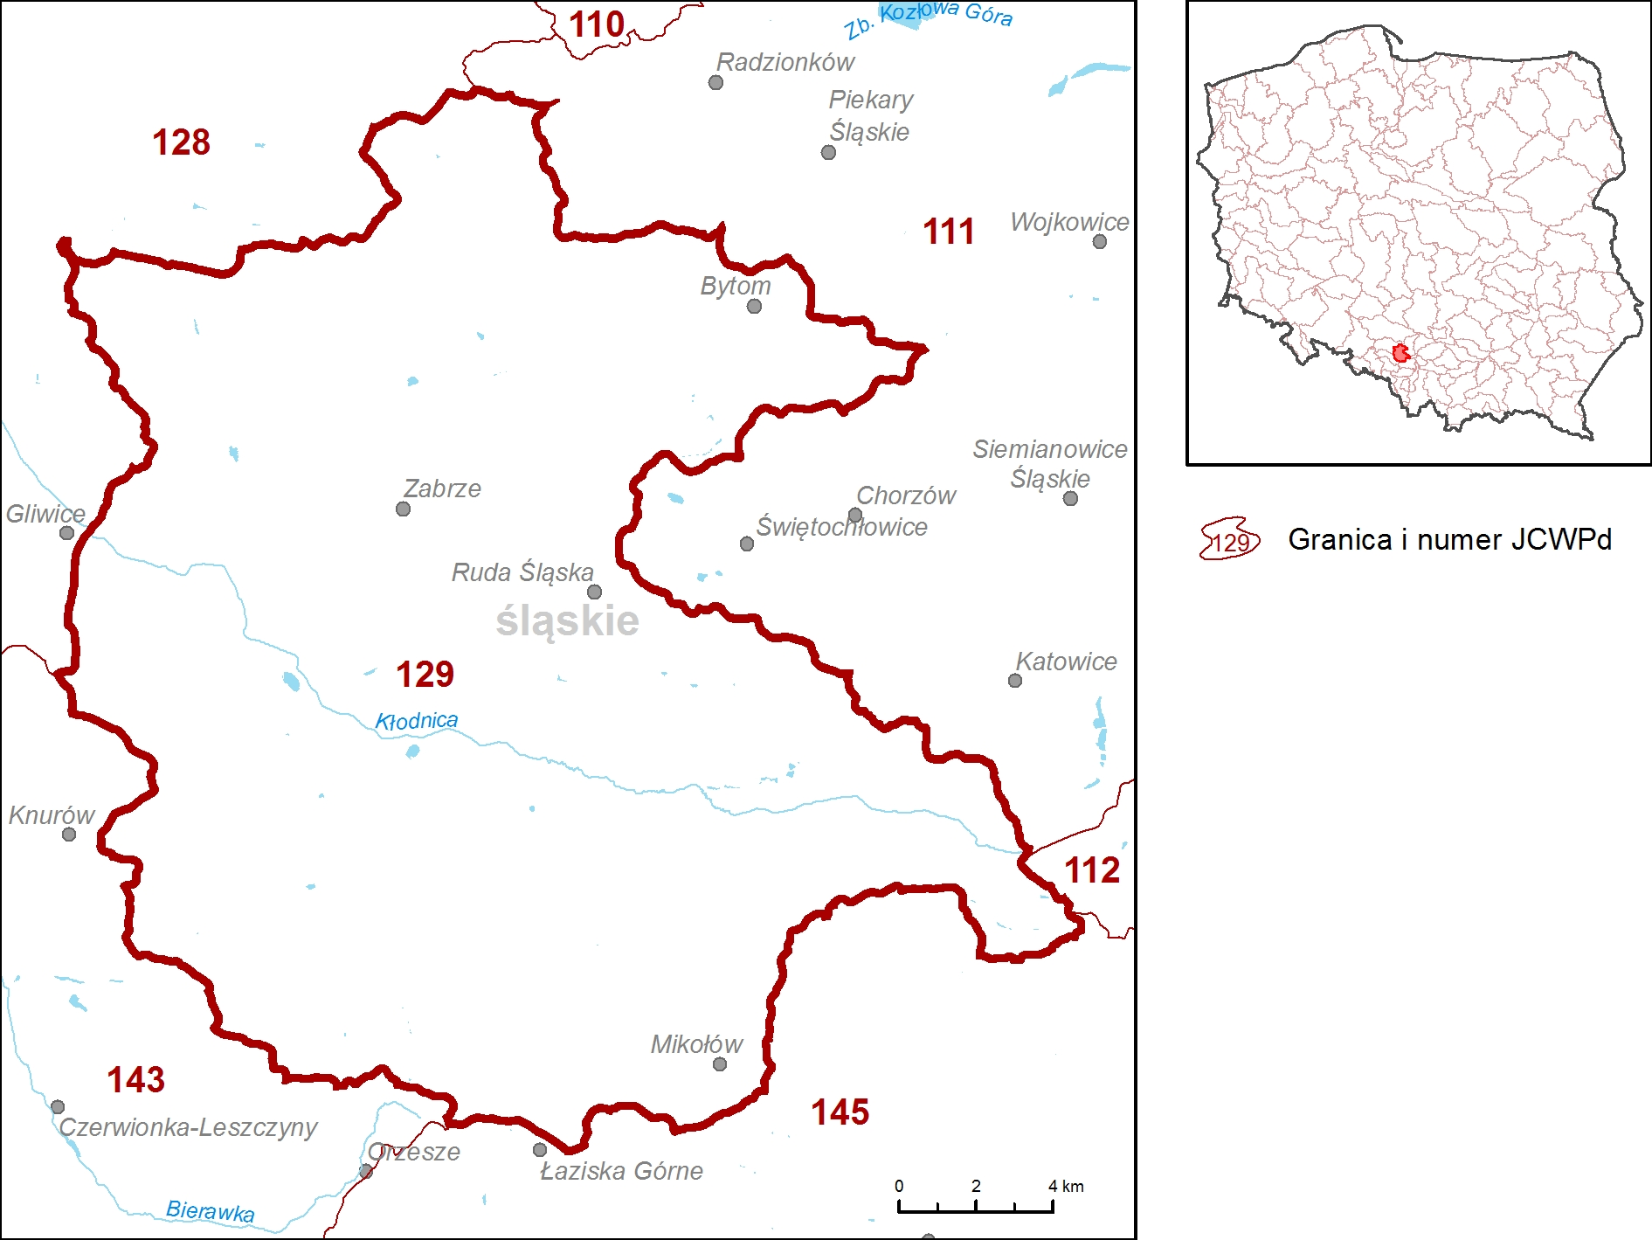
Zestawy działań jcwpd – region wodny Górnej Odry
jcwpd nr 129 ( PLGW6000129)
powierzchnia | 432,46 km² | ocena ryzyka | zagrożona chemicznie i ilościowo | Przekroczenie zasobów dyspozycyjnych w skali roku z powodu poboru odwodnieniowego (rejon GZW) . Przeprowadzona analiza wielokryterialna uwzgledniająca obszarowe ogniska zanieczyszczeń oraz naturalną odporność systemu wodonośnego jak również punktowe, potencjalne ogniska zanieczyszczeń wykazała bardzo wysoki stopień zagrożenia w obrębie jednostki.
region wodny | Górnej Odry | ocena stanu na rok 2019 | słaby stan ilościowy
obszar bilansowy | Kłodnica 99%, Przemsza 1%, Górna Odra (Odra po Koźle) 1%, Mała Wisła do ujścia Przemszy <1% | zasięg zanieczyszczenia | -
zasoby dostępne | 17 806,89 tys. m³/rok | obszary chronione | tak
pobór | 52 866,14 tys. m³/rok | liczba kompleksów wodonośnych | 2
Działania podstawowe:
opracowanie wniosku na potrzeby ustanowienia obszaru ochronnego zbiornika wód śródlądowych (GZWP)
ustanowienie obszaru ochronnego zbiornika wód śródlądowych (GZWP)
Działania uzupełniające:
ograniczenie zużycia wody w rolnictwie
ograniczenie zużycia wody w przemyśle
wsparcie działań organów administracji w zakresie ustanawiania obszarów ochronnych GZWP
dodatkowy przegląd udzielonych pozwoleń wodnoprawnych związanych z poborem wód podziemnych
rozpoznanie występowania nowych zanieczyszczeń w wodach podziemnych
szkolenia z zakresu dobrowolnego stosowania "Zbioru zaleceń dobrej praktyki rolniczej", mającego na celu ochronę wód przed zanieczyszczeniem azotanami pochodzącymi ze źródeł rolniczych
dobrowolne stosowanie działań ze "Zbioru zaleceń dobrej praktyki rolniczej„
opracowanie dodatku do dokumentacji hydrogeologicznej ustalającej zasoby eksploatacyjne ujęcia wód podziemnych
zwiększanie retencji na obszarach zurbanizowanych
weryfikacja zasobów eksploatacyjnych ujęć wód podziemnych ustalonych na podstawie dokumentacji hydrogeologicznych wykonanych przed 2004 r.

Slide 57
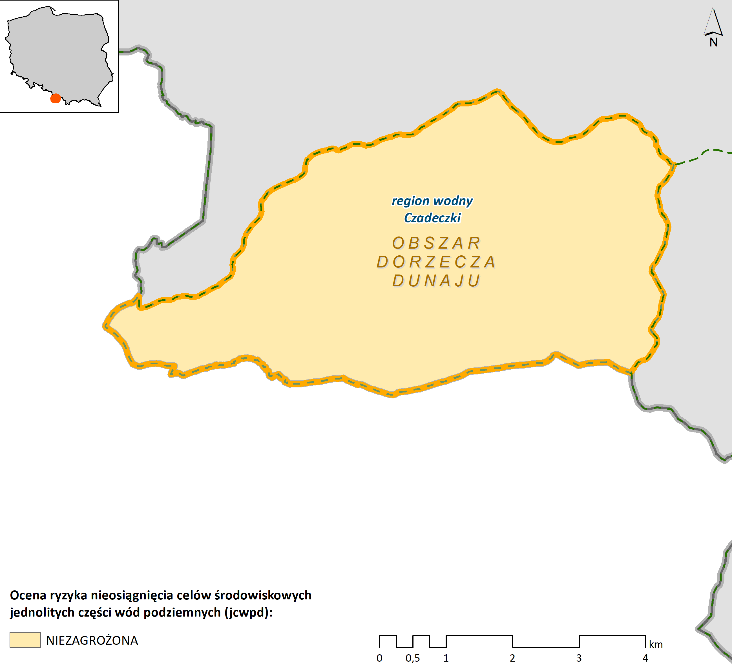
Zestawy działań jcwpd – obszar dorzecza Dunaju, region wodny Czadeczki
Wody podziemne związane są z następującymi piętrami wodonośnymi:
czwartorzędowe piętro wodonośne
paleogeńsko-kredowe piętro wodonośne
Liczba jcwpd w regionie wodnym Czadeczki | 1
Ocena ryzyka (liczba jcwpd)
niezagrożone | 1
zagrożone | -
Ocena stanu (liczba jcwpd)
stan dobry | 1
stan słaby | -

Slide 58
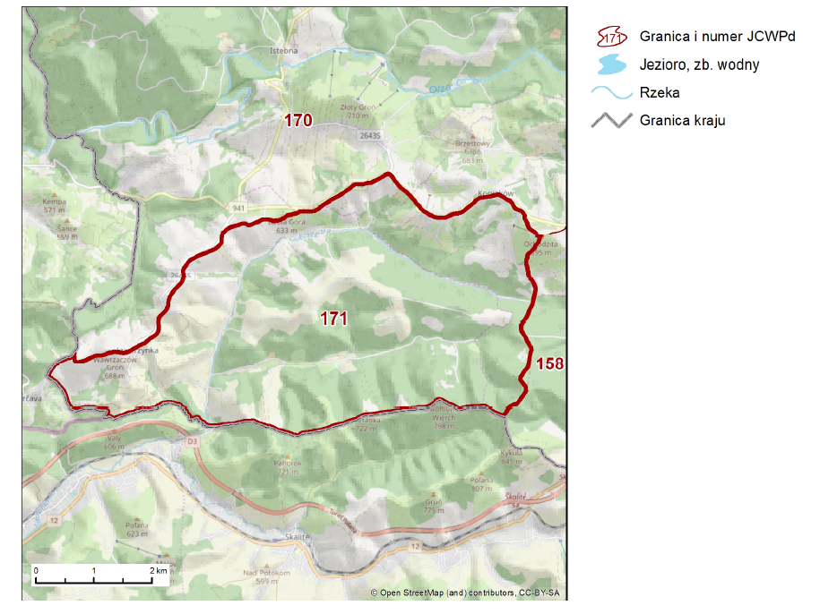
Zestawy działań jcwpd – region wodny Czadeczki
jcwpd nr 171 (PLG1000171)
powierzchnia | 24,29 km²
region wodny | Dunaju
obszar bilansowy | Wag (Czadeczka) 100%
zasoby dostępne | 239,08 tys. m³/rok
pobór | 63,89 tys. m³/rok
ocena ryzyka | niezagrożona
ocena stanu na rok 2019 | stan dobry
zasięg zanieczyszczenia | -
obszary chronione | Otulina Żywieckiego Parku Krajobrazowego
liczba kompleksów wodonośnych | 2 (Q i Pg-Cr)

Slide 59

Zestawy działań jcwpd – region wodny Czadeczki
1 jcwpd
bez zestawu działań – brak konieczności tworzenia zestawu działań
Działania podstawowe ujęte w Katalogu działań krajowych
Charakterystyki
Analiza presji
i oddziaływań
Ocena stanu
Ocena ryzyka
Osiągnięcie celów środowiskowych

Slide 60
Dziękujemy za uwagę
Sylwia Horska-Schwarz – CDM Smith Sp. z o.o.
Małgorzata Woźnicka – CDM Smith Sp. z o.o., PIG-PIB

